Slide 1
Seksisme in België: resultaten van de enquête #YouToo?: seksuele intimidatie op het werk (c:amaz:14602)

Slide 2
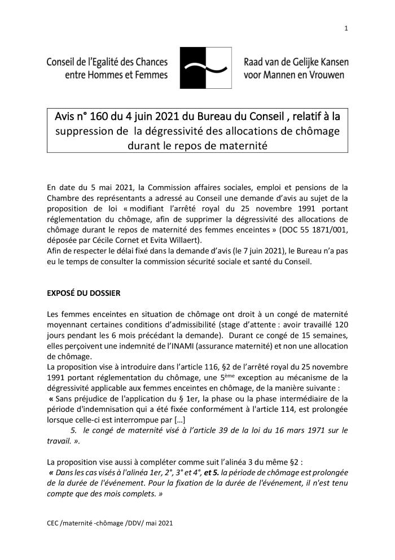
Avis n° 160 du 4 juin 2021 du Bureau du Conseil, relatif à la suppression de la dégressivité des allocations de chômage durant le repos de maternité (c:amaz:14778)

Slide 3
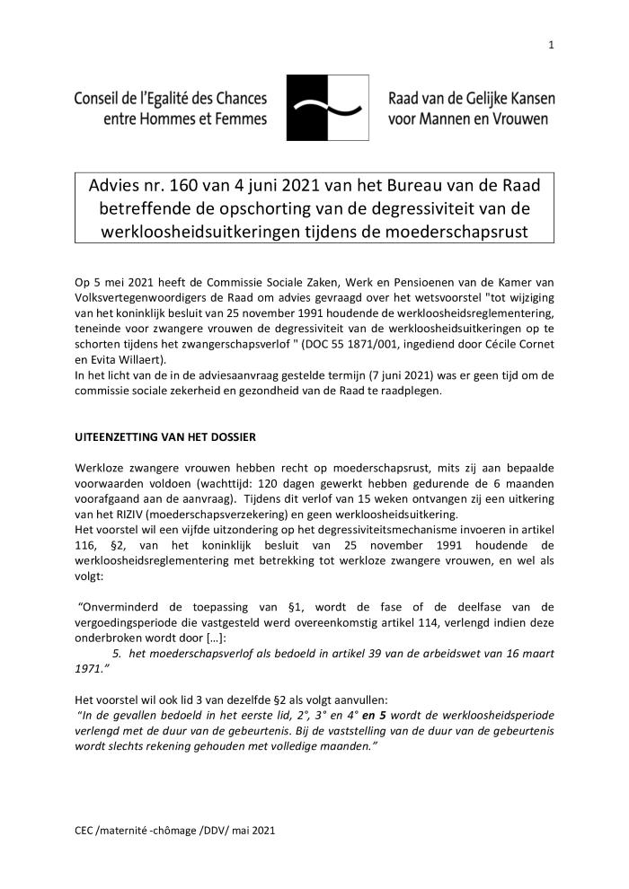
Advies nr. 160 van 4 juni 2021 van het Bureau van de Raad betreffende de opschorting van de degressiviteit van de werkloosheidsuitkeringen tijdens de moederschapsrust (c:amaz:14777)

Slide 4
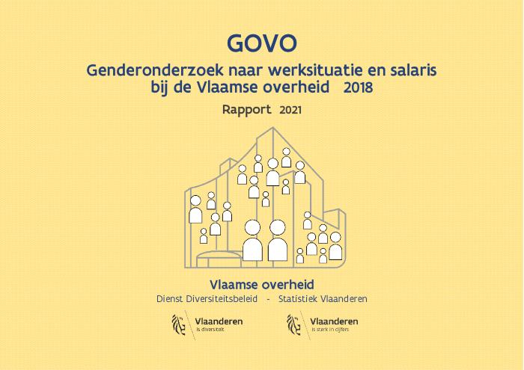
Genderonderzoek naar werksituatie en salaris bij de Vlaamse overheid 2018. Rapport 2021 [Uitgebreid rapport Govo] (c:amaz:14763)
Het rapport geeft de belangrijkste resultaten van het Genderonderzoek Vlaamse overheid (GOVO) weer. Het GOVO-onderzoek is een initiatief van de dienst Diversiteitsbeleid van de Vlaamse overheid en wordt uitgevoerd in samenwerking met Statistiek Vlaanderen (SV). Het doel is de gender(on)gelijkheid bij de werknemers van de Vlaamse overheid in kaart te brengen, in relatie tot andere belangrijke factoren zoals functieniveau, leeftijd, werktijden, anciënniteit en statuut. Het onderzoek behandelt stap voor stap de componenten van de werksituatie en het salaris van de werknemers van de Vlaamse overheid.

Slide 5
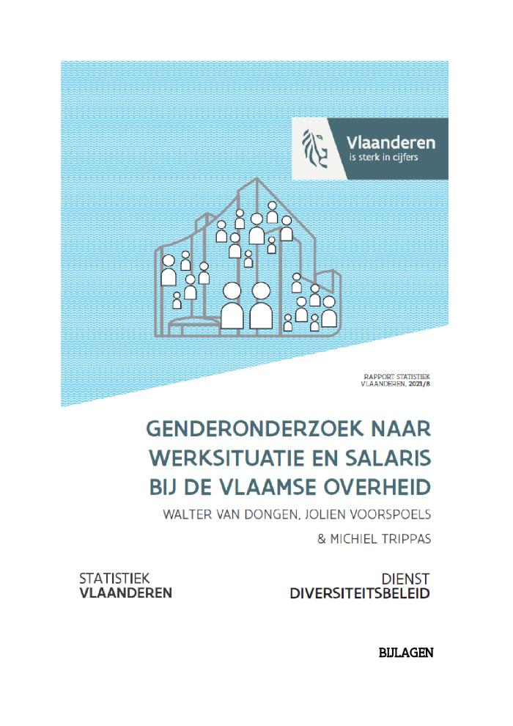
Genderonderzoek naar werksituatie en salaris bij de vlaamse overheid [Rapport statistiek Vlaanderen 2021/8] (c:amaz:14762)
Het rapport geeft de belangrijkste resultaten van het Genderonderzoek Vlaamse overheid (GOVO) weer. Het GOVO-onderzoek is een initiatief van de dienst Diversiteitsbeleid van de Vlaamse overheid en wordt uitgevoerd in samenwerking met Statistiek Vlaanderen (SV). Het doel is de gender(on)gelijkheid bij de werknemers van de Vlaamse overheid in kaart te brengen, in relatie tot andere belangrijke factoren zoals functieniveau, leeftijd, werktijden, anciënniteit en statuut. Het onderzoek behandelt stap voor stap de componenten van de werksituatie en het salaris van de werknemers van de Vlaamse overheid.

Slide 6
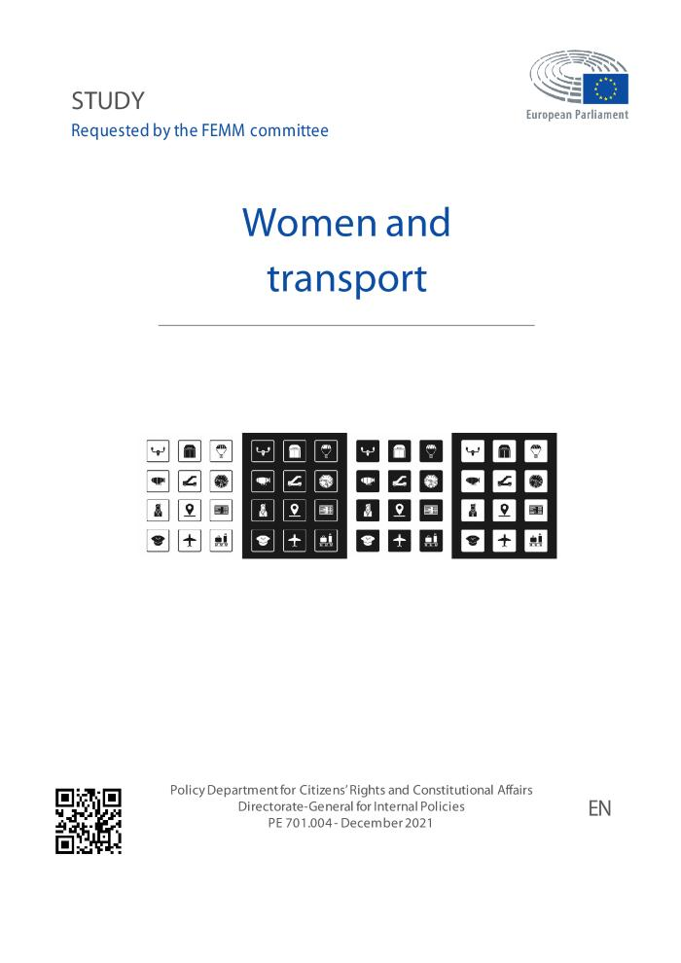
Women and transport [Study requested by the FEMM Commission] (c:amaz:14757)
This study, commissioned by the European Parliaments Policy Department for Citizens' Rights and Constitutional Affairs at the request of the FEMM Committee, summarises achievements in gender and transport in the EU in regard to knowledge and policies considering women as transport users and as workers in the transport sector. It introduces the most recent data and concepts, presents promising practices and provides EU policy indications in the context of the European Green Deal to effectively support the enhancement of gender equality in transport.

Slide 7
European jobs monitor 2021: gender gaps and the employment structure [Joint report by the European Commissions Joint Research Centre and Eurofound] (c:amaz:14756)
This report seeks to make connections between changes in employment structure, sociodemographic trends and the persisting differences in labour market outcomes for men and women.

Slide 8
Mapping the glass ceiling: the EU regions where women thrive and where they are held back: monitoring EU regional gender equality with the female achievement and disadvantage indices [Working papers; WP 01/2021] (c:amaz:14755)
In some EU regions women are able to flourish, while in others they languish behind. This paper presents two regional indices: the Female Achievement Index and the Female Disadvantage Index. They reveal in which regions women are achieving more and in which women are at a disadvantage compared to men. The two indices are based on 33 indicators grouped into seven domains. The paper shows that, on average, women in more developed regions are able to achieve more and are at less of a disadvantage, while most women in less developed regions face big challenges. Within countries, women in capital regions tend to achieve more and are at less of a disadvantage. In general, regions with a lower female achievement index have a lower gross domestic product per capita, while regions with a higher level of female achievement have a higher level of human development. Finally, the quality of government is higher in regions where women achieve more.

Slide 9
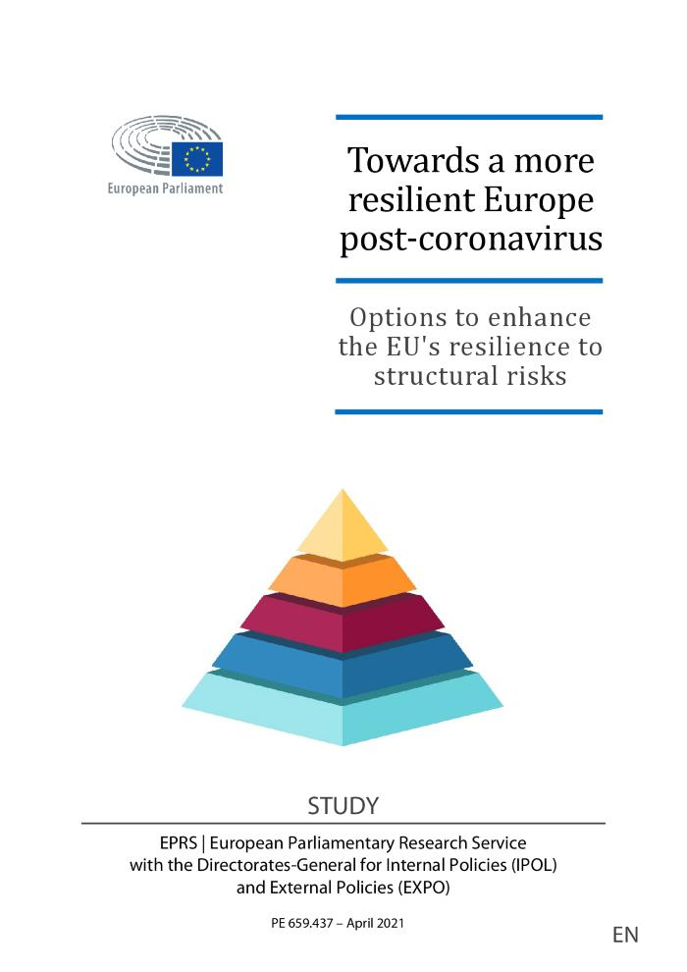
Towards a more resilient Europe post-coronavirus: options to enhance the EU's resilience to structural risks [Study] (c:amaz:14753)
The coronavirus crisis has underlined the need for the European Union (EU) to devote greater efforts to anticipatory governance, and to attempt to strengthen its resilience in the face of risks from both foreseeable and unforeseeable events. This paper builds further on an initial 'mapping' in mid-2020 of some 66 potential structural risks which could confront Europe over the coming decade, and a second paper last autumn which looked at the EU's capabilities to address 33 of those risks assessed as being more significant or likely, and at the various gaps in policy and instruments at the Union's disposal. Delving deeper in 25 specific areas, this new paper identifies priorities for building greater resilience within the Union system, drawing on the European Parliament's own resolutions and proposals made by other EU institutions, as well as by outside experts and stakeholders. In the process, it highlights some of the key constraints that will need to be addressed if strengthened resilience is to be achieved, as well as the opportunities that follow from such an approach.

Slide 10
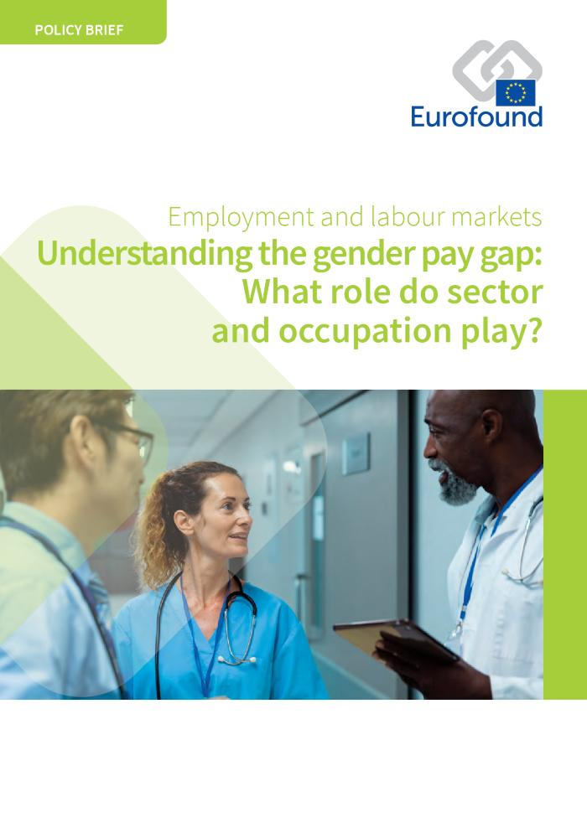
Understanding the gender pay gap: what role do sector and occupation play? (c:amaz:14749)
This policy brief feeds into the debate by providing estimates of the gender pay gap in the EU as a whole and across the Member States using the latest available data. The analysis explores variation in gender pay gaps across sectors and occupations, both of which have been shown to influence gender pay differentials. It also identifies how much these and other factors contribute to gender disparities in pay. The relevance of some recent EU-level policies to reducing pay differentials between male and female employees is discussed. The policy brief is linked to the European Jobs Monitor 2021 report, which examines the effect of the rising employment rates of women on the employment structure over the past two decades.

Slide 11
Seksuele intimidatie op de werkvloer: een onderzoek onder werknemers en werkgevers naar meldingen en schriftelijke klachten (c:amaz:14746)
Seksuele intimidatie op de werkvloer vormt een wijdverspreid probleem in de afgelopen 10 jaar heeft 16% van de Nederlandse werknemers hiermee te maken gehad. Vrouwen worden twee keer zo vaak getroffen als mannen. Voor slachtoffers is dit vaak een ingrijpende gebeurtenis met veel gevolgen voor hun werk en welzijn. Hoewel al langer bekend is dat deze problematiek speelt, was nog weinig bekend over hoeveel slachtoffers hun ervaring daadwerkelijk melden en of zo'n melding tot een oplossing leidt. Het College voor de Rechten van de Mens liet onderzoek doen. Hieruit blijkt dat melden helpt, maar dat zowel werknemers als werkgevers nog te veel knelpunten ervaren.

Slide 12
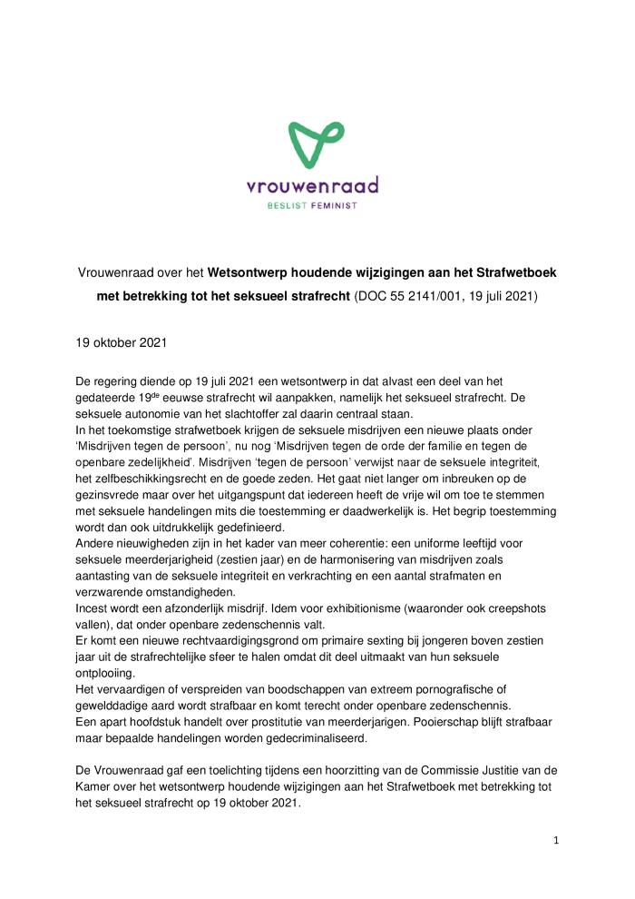
Vrouwenraad over het Wetsontwerp houdende wijzigingen aan het Strafwetboek met betrekking tot het seksueel strafrecht (DOC 55 2141/001, 19 juli 2021) (c:amaz:14738)
Dossier ter voorbereiding van de toelichting tijdens een hoorzitting van de Commissie Justitie van de Kamer over het wetsontwerp houdende wijzigingen aan het Strafwetboek met betrekking tot het seksueel strafrecht op 19 oktober 2021.

Slide 13
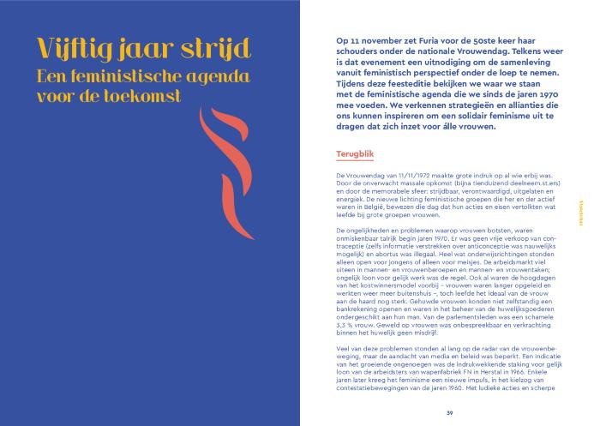
Vijftig jaar strijd: een feministische agenda voor de toekomst (c:amaz:14722)

Slide 14
Furia presenteert 50ste nationale vrouwendag 2021 (c:amaz:14721)

Slide 15
Eisenpakket 50ste Vrouwendag 2021 (c:amaz:14720)

Slide 16
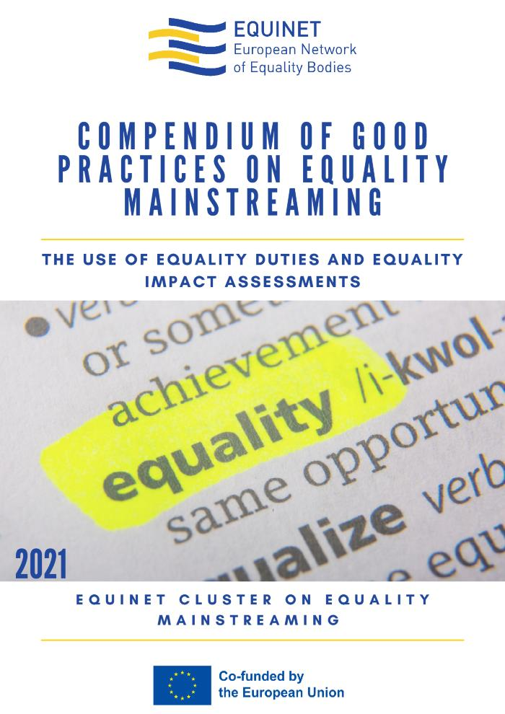
Compendium of good practices on equality mainstreaming: the use of equality duties and equality impact assessments (c:amaz:14719)
This Compendium collects the experience and expertise of national equality bodies on equality duties and equality impact assessments to inform the work of equality bodies and relevant duty bearers, including public authorities and private actors. It aims to inform and generate discussions with, and action by, relevant stakeholders at the EU and national level. Finally, we hope to increase awareness and use of these tools for equality mainstreaming.

Slide 17
Gender equality: economic value of care from the perspective of the applicable EU funds: an exploration of an EU strategy towards valuing the care economy [Study Requested by the FEMM committee] (c:amaz:14718)
This study explores the impact of COVID-19 on the EU care economy, the gendered nature of care work and its continued reliance on unpaid or low-paid work of women. Issues of valuing and measuring care are examined selected countries are examined with different systems of care provision. Despite the recognition of the centrality of the care economy during the pandemic, the establishment of a new highly significant EU funding mechanism (the Recovery and Resilience Fund, RRF) is focused largely on digital and green investments, paying only marginal attention to gender equality and the care economy.

Slide 18
Les femmes au parlement en 2020 : regard sur l'année écoulée (c:amaz:14716)
En 2020, les élections ont été profondément marquées par la pandémie de COVID-19. Celle-ci a entraîné des reports et des annulations, posé d'importants problèmes logistiques aux candidats et aux fonctionnaires chargés de l'organisation des scrutins, et a souvent été la cause d'un fort taux d'abstention. Le leadership des femmes a fréquemment été mis en lumière tandis que les citoyens se trouvaient confrontés à des problèmes complexes, fortement genrés, et qu'il devenait difficile aux parlementaires de communiquer et d'avoir des contacts directs avec leur électorat. Les parlements ont dû changer de mode de fonctionnement, faire preuve de souplesse et recourir aux nouvelles technologies. De nombreux parlementaires ont été contaminés dans le monde. Beaucoup ont perdu la vie.

Slide 19
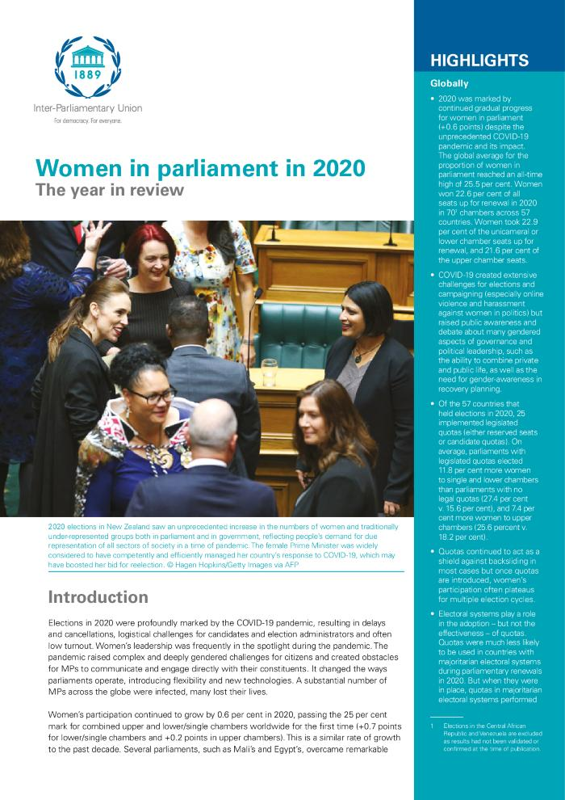
Women in parliament in 2020: the year in review (c:amaz:14715)
Elections in 2020 were profoundly marked by the COVID-19 pandemic, resulting in delays and cancellations, logistical challenges for candidates and election administrators and often low turnout. Womens leadership was frequently in the spotlight during the pandemic. The pandemic raised complex and deeply gendered challenges for citizens and created obstacles for MPs to communicate and engage directly with their constituents. It changed the ways parliaments operate, introducing flexibility and new technologies. A substantial number of MPs across the globe were infected, many lost their lives.

Slide 20
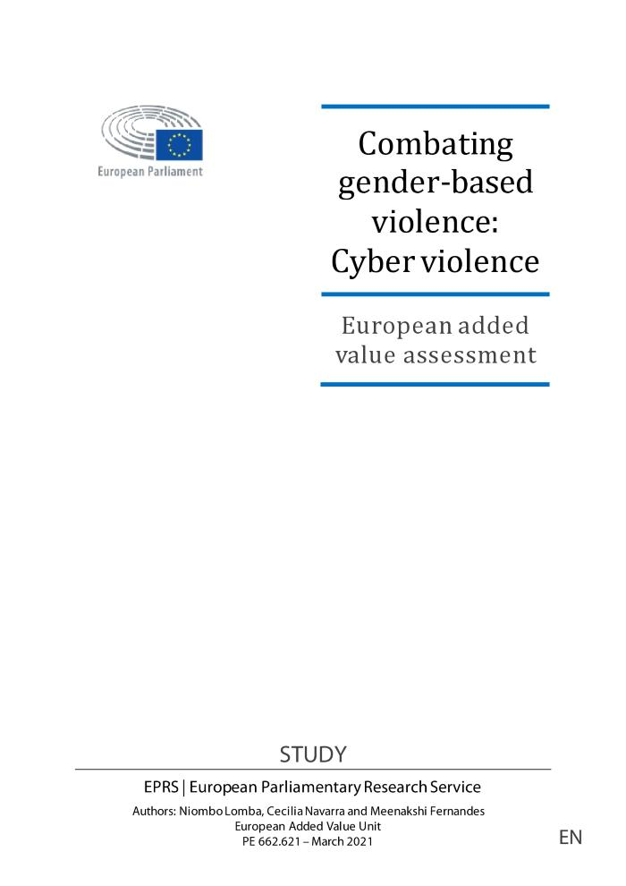
Combating gender-based violence: cyber violence [European added value assessment] (c:amaz:14711)
With the rise of new technology and social media, gender-based cyber violence is a constantly growing threat with impacts at individual, social and economic levels, on women and girls and on society generally. There is currently no common definition or effective policy approach to combating gender-based cyber violence at EU or national level. Action taken so far has been inadequate, and the cross-border nature of genderbased cyber violence has yet to be properly addressed either. This European added value assessment (EAVA) supports the European Parliament in its right to request legislative action by the Commission, and complements its own-initiative legislative report 'Combating genderbased violence: Cyber violence' (2020/2035(INL)).

Slide 21
Brussels actieplan voor de inclusie van LGBTQIA+-personen 2022-2025 (c:amaz:14708)

Slide 22
Plan bruxellois d'inclusion des personnes LGBTQIA+ 2022-2025 (c:amaz:14707)

Slide 23
Vrouwen, gender en klimaat: bijdrage van de Vrouwenraad aan de 66ste zitting van de VN Commissie Status van de Vrouw (c:amaz:14706)

Slide 24
Plan d'action national de lutte contre les violences basées sur le genre 2021-2025 : axes stratégiques et mesures clés (c:amaz:14704)
Les mouvements #MeToo ou en encore #BalanceTonPorc ont donné une visibilité inédite aux mouvements de lutte contre les violences de genre. Le Plan d'Action National de lutte contre les violences de genre (PAN) 2021-2025 a été adopté par tous les gouvernements de Belgique, annonce le cabinet de la secrétaire d'Etat Sarah Schlitz dans un communiqué : "Avec plus de 200 mesures, dont la mise en oeuvre concerne 17 ministres et 23 administrations, ce plan fédère tous les gouvernements du pays dans un seul et même objectif : renforcer la lutte contre les violences de genre, avec des mesures de prévention, de protection et de poursuite qui permettront de faire reculer le nombre de victimes".

Slide 25
Nationaal actieplan in de strijd tegen gendergerelateerd geweld 2021-2025: strategische pijlers en belangrijkste maatregelen (c:amaz:14703)
Bewegingen zoals #MeToo hebben gendergerelateerd geweld op de agenda gezet. De verschillende regeringen in ons land werkten op initiatief van federaal staatssecretaris voor Gelijke Kansen, Gendergelijkheid en Diversiteit Sarah Schlitz (Ecolo) een nationaal actieplan uit voor de periode 2021-2025. Doel van het plan is om de strijd tegen gendergeweld op te voeren en het aantal slachtoffers te verminderen met maatregelen voor preventie, bescherming en vervolging. Het instituut voor de gelijkheid van vrouwen en mannen (IGVM) coördineert de uitvoering.

Slide 26
Telewerk in functie van duurzaamheid in een post-Covid19-tijdperk: beleidsaanbevelingen vanuit een feministisch perspectief (c:amaz:14702)
Beleidsaanbevelingen rond telewerken vanuit een feministisch en duurzaamheidsperspectief. Zij werden geformuleerd als resultaat van de studiedag "Telewerk in functie van duurzaamheid in een post-Covid19-tijdperk: de vrouwenbeweging op scherp!", georganiseerd door Amazone, het kruispunt gendergelijkheid te Brussel op 8 oktober 2021. Zij zijn het resultaat van een kruisbestuiving tussen de koepelorganisaties uit de vrouwenbeweging en organisaties uit de klimaatstrijd.

Slide 27
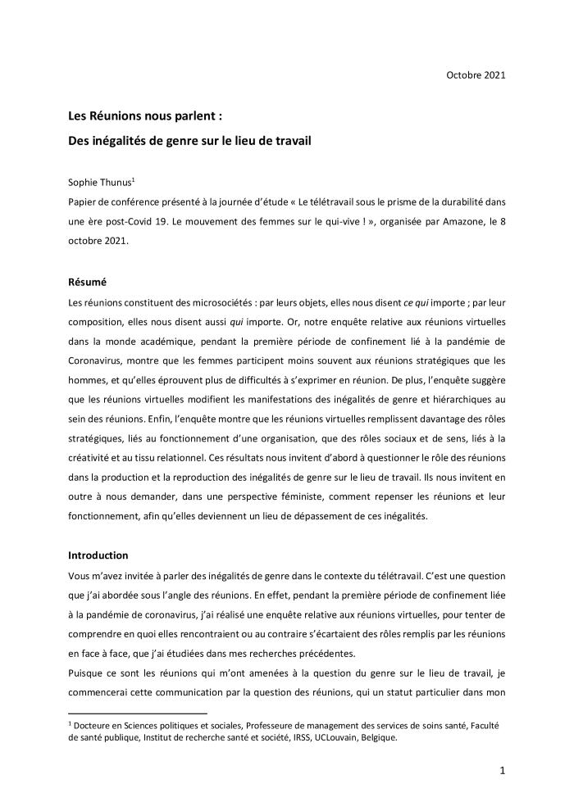
Les réunions nous parlent : des inégalités de genre sur le lieu de travail [Papier de conférence] (c:amaz:14700)
Les réunions constituent des microsociétés : par leurs objets, elles nous disent ce qui importe ; par leur composition, elles nous disent aussi qui importe. Or, notre enquête relative aux réunions virtuelles dans la monde académique, pendant la première période de confinement lié à la pandémie de Coronavirus, montre que les femmes participent moins souvent aux réunions stratégiques que les hommes, et qu'elles éprouvent plus de difficultés à s'exprimer en réunion. De plus, l'enquête suggère que les réunions virtuelles modifient les manifestations des inégalités de genre et hiérarchiques au sein des réunions. Enfin, l'enquête montre que les réunions virtuelles remplissent davantage des rôles stratégiques, liés au fonctionnement d'une organisation, que des rôles sociaux et de sens, liés à la créativité et au tissu relationnel. Ces résultats nous invitent d'abord à questionner le rôle des réunions dans la production et la reproduction des inégalités de genre sur le lieu de travail. Ils nous invitent en outre à nous demander, dans une perspective féministe, comment repenser les réunions et leur fonctionnement, afin qu'elles deviennent un lieu de dépassement de ces inégalités.

Slide 28
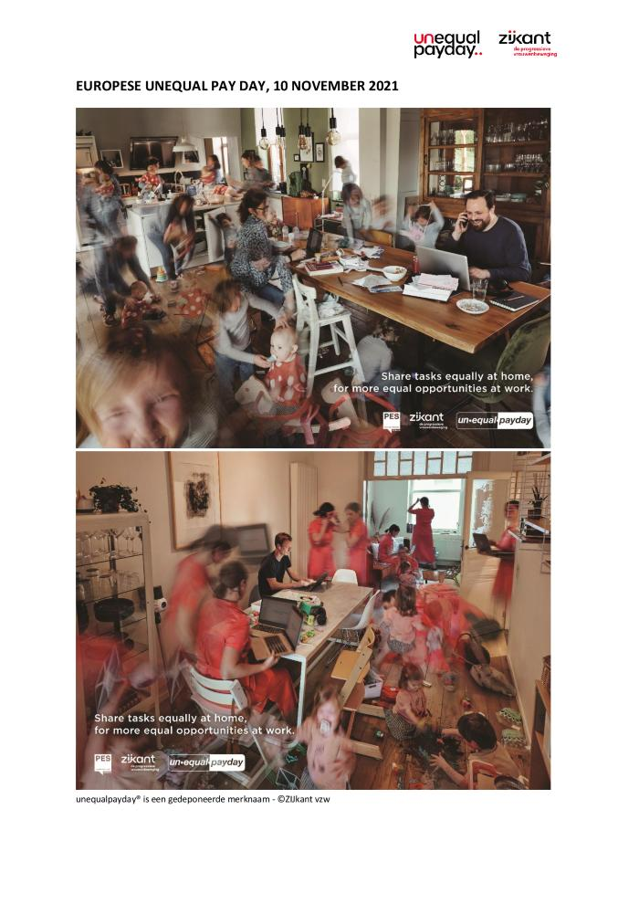
Europese unequal pay day, 10 november 2021 [Persdossier] (c:amaz:14699)
ZIJkant en haar Europese zusters van PES Women roepen 10 november 2021 uit tot Europese UnEqual Pay Day. Op jaarbasis verdienen vrouwelijke werkneemsters in Europa nog steeds 14% minder dan mannen, waardoor ze vanaf 10 november gratis en voor niets werken. Eén van de grootste oorzaken van de loonkloof v/m is de ongelijke verdeling van de zorgtaken. Corona heeft deze genderkloof in het huishouden en de zorg voor de kinderen alleen maar vergroot. Verdeel de taken eerlijk, voor eerlijke kansen op het werk, is dan ook de boodschap van de Unequal Pay Day-campagne. ZIJkant trekt op 10 november naar de Antwerpse Stadsfeestzaal met een groot Rad van Fornuis.

Slide 29
Besoins et demandes en matière de santé et droits sexuels et reproductifs des femmes concernées par les mutilations génitales féminines en Région de Bruxelles-Capitale : rapport du diagnostic communautaire mené dans le cadre du Réseau bruxellois contre les MGF (c:amaz:14698)
La publication explore les besoins et demandes des femmes concernées par les mutilations génitales féminines en matière de santé et de droits sexuels et reproductifs de manière globale, en prenant en compte différents aspects de la santé sexuelle et reproductive tel que la contraception, l'accès aux soins, la sexualité, et les violences basées sur le genre. En plus, la publication contient des propositions concrètes pour améliorer les services.

Slide 30
Dossier de presse. Je poste donc je suis ?! : Les corps sur les réseaux sociaux : miroir des injonctions aux normes de beauté (c:amaz:14697)

Slide 31
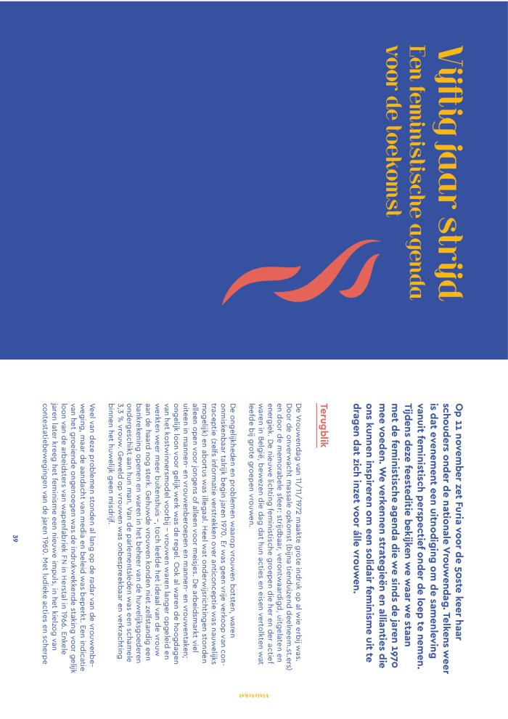
Vijtig jaar strijd: een feministische agenda voor de toekomst (c:amaz:14695)

Slide 32
Maman solo, maman boulot (c:amaz:14694)
Cette publication reprend une série de revendications concrètes émanant des mamans solos participantes au projet «Maman solo, maman boulot». Elle a pour objectif d'interpeller, mais surtout de mettre en lumière les difficultés rencontrées par ces femmes, héroïnes du quotidien en Région de Bruxelles-Capitale. Ce projet a été élaboré dans le cadre de lappel à projets «lutte contre les discriminations et promotion de la diversité» du Ministre de l'Emploi bruxellois, Bernard Clerfayt.

Slide 33
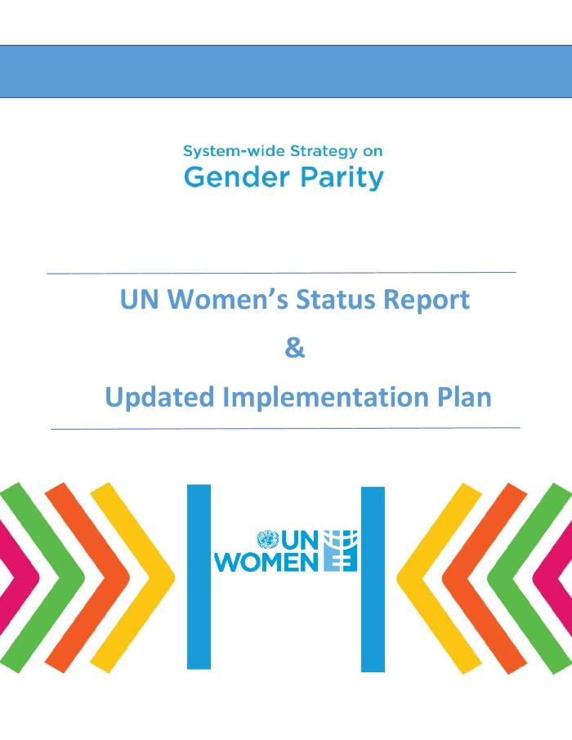
System-wide strategy on gender parity: UN Womens status report and updated implementation plan (c:amaz:14691)
Achieving gender parity continues to be an urgent priority not only as a basic human right, but also as it is essential to the United Nations efficiency, impact, and credibility. It is important to create a working environment, at all levels and wherever the United Nations operates, that embraces equality, eradicates bias, and is inclusive of all staff, so that we can truly lead by example and leave no one behind. UN Secretary-General António Guterres launched his System-wide strategy on gender parity on 13 September 2017, to operationalize system-wide efforts to advance this priority at the United Nations. The Secretary-Generals strategy includes six UN Womenspecific recommendations, which were incorporated and highlighted in UN Womens initial implementation plan (December 2017). As requested by the Secretary-General, this status report and updated implementation plan elaborates on the progress made and results achieved since 2017, based on the specific requests for UN Women. It also reports on UN Womens system-wide work as well as internal progress. Implementation, follow-up, and monitoring the progress of the key recommendations are critical to ensure that the momentum on parity is sustained and the strategy is successfully rolled out. UN Women continues to be committed to supporting the UN system to reach gender parity based on this updated plan, as well as on its mandate to lead, promote, and coordinate efforts to advance the full realization of womens rights and opportunities. [Source: website: www.unwomen.org/en/digital-library/publications/2021/05/system-wide-strategy-on-gender-parity-un-womens-updated-implementation-plan]

Slide 34
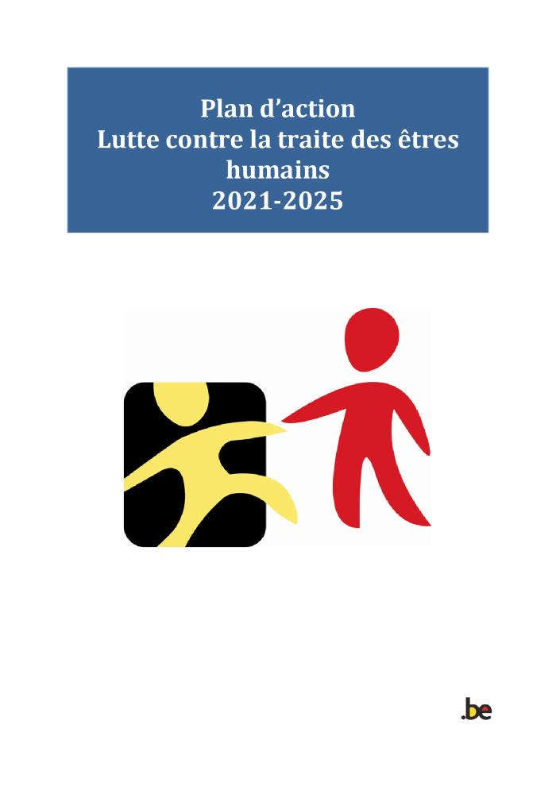
Plan d'action: lutte contre la traite des êtres humains 2021-2025 (c:amaz:14690)
Ce nouveau plan d'action vise à fournir un cadre de travail pour les années 2021 à 2025 en s'inscrivant dans la continuité du précédent mais en introduisant également des propositions d'initiatives autour de questions d'actualités dans la lutte contre la traite des êtres humains. Le renfort des collaborations avec les entités fédérées en est un des points importants dans la mesure où chacune peut servir de relais vis-à-vis de certains secteurs qui sont spécifiques à sa compétence. Le présent plan d'action prend également en compte les recommandations de Myria qui ont été adressées à la Belgique dans différents rapports ou évaluations. Le présent plan d'action prend également en compte les résultats des recommandations internationales qui ont été adressées à la Belgique dans différents rapports ou évaluations, dont les évaluations et recommandations (du 9 février 2018) du GRETA (Groupe d'experts du Conseil de l'Europe sur la lutte contre a TEH) ainsi que la recommandation générale 2020 du Comité CEDAW (Convention sur l'élimination de toutes les formes de discrimination à l'égard des femmes) sur la traite des femmes et des filles dans le contexte des migrations mondiales. Finalement, le plan vise à une harmonisation avec d'autres plans d'action nationaux pertinents, tels que le Plan d'action national de lutte contre la violence basée sur le genre et le Plan d'action national Femmes, Paix et Sécurité. [Source: site web: www.dsb-spc.be/web/index.php?option=com_content&task=view&id=172&Itemid=225&lang=french]

Slide 35
Actieplan: strijd tegen mensenhandel 2021-2025 (c:amaz:14689)
Dit nieuwe actieplan voorziet in een werkcontext voor de jaren 2021 tot 2025. De lijn van het vorige actieplan wordt aangehouden, maar tegelijk worden voorstellen geïntroduceerd voor initiatieven rond actuele problemen op het gebied van de strijd tegen mensenhandel. De versterking van de samenwerking met de gefedereerde entiteiten is één van de belangrijke punten. Alle gefedereerde entiteiten kunnen immers fungeren als contactpunten voor bepaalde sectoren waarvoor zij specifiek bevoegd zijn. Dit actieplan houdt ook rekening met de aanbevelingen die Myria ten aanzien van België in verschillende rapporten of evaluaties heeft geformuleerd. Dit actieplan houdt ook rekening met de resultaten van de internationale aanbevelingen die in verschillende rapporten of evaluaties tot België zijn gericht, waaronder de evaluaties en aanbevelingen (van 9 februari 2018) van GRETA (Groep van deskundigen van de Raad van Europa over actie tegen mensenhandel), alsook de algemene aanbeveling 2020 van het CEDAW Comité (Verdrag inzake de uitbanning van alle vormen van discriminatie van vrouwen) over vrouwen- en meisjeshandel in de context van wereldwijde migratie. Tot slot beoogt het plan harmonisatie met andere relevante nationale actieplannen, zoals het nationale actieplan ter bestrijding van alle vormen van gendergerelateerd geweld en het nationale actieplan "Vrouwen, vrede en veiligheid". [Bron: website: www.dsb-spc.be/web/index.php?option=com_content&task=view&id=172&Itemid=225]

Slide 36
Manuel relatif au code de signalement des mutilations génitales féminines: plan par étapes à lusage des médecins et prestataires de soins prenant en charge des victimes de mutilations génitales féminines (c:amaz:14684)
Les médecins et les prestataires de soins sont souvent le premier point de contact des victimes de mutilations génitales féminines. En outre, les médecins peuvent également détecter certains signaux qui font soupçonner une éventuelle situation de violence. Cela oblige parfois les médecins à faire des choix difficiles sans perdre de vue la confiance du patient ou son éthique professionnelle. Cela provoque une grande hésitation à agir. Pour aider les médecins à faire ces choix, l'Institut, l'Ordre des médecins et le professeur Tom Goffin de l'Université de Gand ont rédigé un manuel. Ce manuel est orienté vers la pratique et offre un cadre plus large et indicatif pour le Code de Signalement sur les mutilations génitales féminines. Le manuel tente de répondre à plusieurs questions que les médecins peuvent se poser lors de la prise en charge des victimes de mutilations génitales féminines et de les soutenir dans cette tâche. Une attention particulière est accordée à la collaboration avec les associations spécialisées. L'élaboration de ce manuel s'inscrit dans le cadre du plan d'action fédéral de lutte contre la violence basée sur le genre et la violence intrafamiliale lors de la deuxième vague du Covid-19, lancé par la secrétaire d'État à l'égalité des genres, à l'égalité des chances et à la diversité, Sarah Schlitz. En plus de ce manuel, deux autres manuels ont été élaborés en ce qui concerne la prise en charge des victimes de violences conjugales et de violences sexuelles. [Source: site web: igvm-iefh.belgium.be/fr/publications/manuel_relatif_au_code_de_signalement_des_mutilations_genitales_feminines]

Slide 37
Handleiding bij de meldcode vrouwelijke genitale verminking: stappenplan voor artsen en zorgverleners bij de zorgverlening aan slachtoffers van vrouwelijke genitale verminking (c:amaz:14683)
Artsen en zorgverleners zijn vaak het eerste aanspreekpunt voor slachtoffers van vrouwelijke genitale verminking. Daarnaast kunnen artsen ook enkele signalen opvangen die vermoedens opwekken van een mogelijke geweldsituatie. Hierdoor moeten artsen soms moeilijke keuzes maken zonder het vertrouwen van de patiënt of zijn/haar beroepsdeontologie uit het oog te verliezen. Dit zorgt ervoor dat de handelingsverlegenheid soms groot is. Om artsen bij deze keuze te begeleiden werkten het Instituut, de orde der artsen en professor Tom Goffin van de Universiteit Gent, een handleiding uit. Deze handleiding is praktijkgericht en biedt een ruimer en begeleidend kader bij de Meldcode Vrouwelijke Genitale Verminking. De handleiding tracht een antwoord te bieden op verschillende vragen die artsen zich kunnen stellen bij de zorgverlening aan slachtoffers van vrouwelijke genitale verminking en hen in deze taak te ondersteunen. Daarbij wordt er aandacht besteed aan de samenwerking met gespecialiseerde verenigingen. Het uitwerken van deze handleiding kadert in het federale actieplan ter bestrijding van gender- en intrafamiliaal geweld tijdens de tweede coronagolf dat werd gelanceerd door de staatssecretaris voor Gendergelijkheid, Gelijke Kansen en Diversiteit, Sarah Schlitz. Naast deze handleiding werden nog twee handleidingen uitgewerkt in verband met de zorgverlening aan slachtoffers van partnergeweld en seksueel geweld. [Bron: website: igvm-iefh.belgium.be/nl/publicaties/handleiding_bij_de_meldcode_vrouwelijke_genitale_verminking]

Slide 38
Manuel relatif au code de signalement des violences sexuelles: plan par étapes à l'usage des médecins et prestataires de soins prenant en charge des victimes de violences sexuelles (c:amaz:14682)
Les médecins et les prestataires de soins sont souvent le premier point de contact des victimes de violences sexuelles. En outre, les médecins peuvent également détecter certains signaux qui font soupçonner une éventuelle situation de violence. Par conséquent, les médecins doivent parfois faire des choix difficiles sans perdre de vue la confiance du-de la patient-e ou sa déontologie professionnelle. Cela provoque une grande hésitation à agir. Pour aider les médecins à faire ces choix, l'Institut, l'Ordre des médecins et le professeur Tom Goffin de l'Université de Gand ont rédigé un manuel. Ce manuel est orienté vers la pratique et offre un cadre plus large et indicatif pour le code de signalement des violences sexuelles. Le manuel tente d'apporter une réponse aux différentes questions que les médecins peuvent se poser lors de la prise en charge des victimes de violences sexuelles et de les soutenir dans cette tâche. Le manuel répond à diverses recommandations issues de l'étude de l'UN-MENAMAIS sur la violence sexuelle. L'élaboration de ce manuel s'inscrit dans le cadre du plan d'action fédéral de lutte contre la violence basée sur le genre et la violence intrafamiliale lors de la deuxième vague du Covid-19, lancé par la secrétaire d'État à l'égalité des genres, à l'égalité des chances et à la diversité, Sarah Schlitz. En plus de ce manuel, deux autres manuels ont été élaborés concernant la prise en charge des victimes de la violence conjugale et des mutilations génitales féminines. br>[Source: site web: igvm-iefh.belgium.be/fr/publications/manuel_relatif_au_code_de_signalement_des_violences_sexuelles]

Slide 39
Handleiding bij de meldcode seksueel geweld: stappenplan voor artsen en zorgverleners bij de zorgverlening aan slachtoffers van seksueel geweld (c:amaz:14681)
Artsen en zorgverleners zijn vaak het eerste aanspreekpunt voor slachtoffers van seksueel geweld. Daarnaast kunnen artsen ook enkele signalen opvangen die vermoedens opwekken van een mogelijke geweldsituatie. Hierdoor moeten artsen soms moeilijke keuzes maken zonder het vertrouwen van de patiënt of zijn/haar beroepsdeontologie uit het oog te verliezen. Dit zorgt ervoor dat de handelingsverlegenheid soms groot is. Om artsen bij deze keuze te begeleiden werkten het Instituut, de orde der artsen en professor Tom Goffin van de Universiteit Gent, een handleiding uit. Deze handleiding is praktijkgericht en biedt een ruimer en begeleidend kader bij de Meldcode Seksueel Geweld. De handleiding tracht daarbij een antwoord te bieden op verschillende vragen die artsen zich kunnen stellen bij de zorgverlening aan slachtoffers van seksueel geweld en hen in deze taak te ondersteunen. De handleiding beantwoordt aan verschillende aanbevelingen die resulteren uit het UN-MENAMAIS onderzoek naar seksueel geweld. Het uitwerken van deze handleiding kadert in het federale actieplan ter bestrijding van gender- en intrafamiliaal geweld tijdens de tweede coronagolf dat werd gelanceerd door de staatssecretaris voor Gendergelijkheid, Gelijke Kansen en Diversiteit, Sarah Schlitz. [Bron: website: igvm-iefh.belgium.be/nl/publicaties/handleiding_bij_de_meldcode_seksueel_geweld] Naast deze handleiding werden nog twee handleidingen uitgewerkt in verband met de zorgverlening aan slachtoffers van partnergeweld en vrouwelijke genitale verminking.

Slide 40
Manuel relatif au code de signalement des violences conjugales: plan par étapes à l'usage des médecins et prestataires de soins prenant en charge des victimes de violences conjugales (c:amaz:14680)
Les médecins et les prestataires de soins constituent souvent le premier point de contact des victimes de violences conjugales. En outre, les médecins peuvent également détecter certains signaux qui font soupçonner une éventuelle situation de violence. Par conséquent, les médecins doivent parfois faire des choix difficiles sans perdre de vue la confiance du-de la patient-e ou leur déontologie professionnelle. Cela conduit à de grandes hésitations en termes d'intervention. Afin d'aider les médecins à faire de tels choix, l'Institut, l'Ordre des médecins et le professeur Tom Goffin de l'Université de Gand ont rédigé un manuel. Ce manuel est orienté vers la pratique et offre un cadre plus large et d'accompagnement au code de signalement des violences conjugales. L'attention est portée sur les différentes formes de violences conjugales, notamment le caractère complexe des violences psychologiques. Le manuel tente de répondre à diverses questions que les médecins peuvent se poser lors de la prise en charge de victimes de violences conjugales et de les soutenir dans cette tâche. L'élaboration de ce manuel s'inscrit dans le cadre du plan d'action fédéral de lutte contre les violences de genre et intrafamiliales à la suite de la deuxième vague Covid-19, lancé par la secrétaire d'État à l'Egalité des genres, à l'Egalité des chances et à la Diversité, Sarah Schlitz. En plus de ce manuel, deux autres manuels ont été élaborés concernant la prise en charge des victimes de violences sexuelles et de mutilations génitales féminines. [Source: site web: igvm-iefh.belgium.be/fr/publications/manuel_relatif_au_code_de_signalement_des_violences_conjugales]

Slide 41
Handleiding bij de meldcode partnergeweld: stappenplan voor artsen en zorgverleners bij de zorgverlening aan slachtoffers van partnergeweld (c:amaz:14679)
Artsen en zorgverleners zijn vaak het eerste aanspreekpunt voor slachtoffers van partnergeweld. Daarnaast kunnen artsen ook enkele signalen opvangen die vermoedens opwekken van een mogelijke geweldsituatie. Hierdoor moeten artsen soms moeilijke keuzes maken zonder het vertrouwen van de patiënt of zijn/haar beroepsdeontologie uit het oog te verliezen. Dit zorgt ervoor dat de handelingsverlegenheid soms groot is. Om artsen bij deze keuze te begeleiden werkten het Instituut, de orde der artsen en professor Tom Goffin van de Universiteit Gent, een handleiding uit. Deze handleiding is praktijkgericht en biedt een ruimer en begeleidend kader bij de Meldcode Partnergeweld. Daarbij wordt er aandacht besteed aan de verschillende vormen van partnergeweld, waaronder de complexiteit van onder andere psychisch geweld. De handleiding tracht een antwoord te bieden op verschillende vragen die artsen zich kunnen stellen bij de zorgverlening aan slachtoffers van partnergeweld en hen in deze taak te ondersteunen. Het uitwerken van deze handleiding kadert in het federale actieplan ter bestrijding van gender- en intrafamiliaal geweld tijdens de tweede coronagolf dat werd gelanceerd door de staatssecretaris voor Gendergelijkheid, Gelijke Kansen en Diversiteit, Sarah Schlitz. Naast deze handleiding werden nog twee handleidingen uitgewerkt in verband met de zorgverlening aan slachtoffers van seksueel geweld en vrouwelijke genitale verminking. [Bron: website: igvm-iefh.belgium.be/nl/publicaties/handleiding_bij_de_meldcode_partnergeweld]

Slide 42
Beleids- en actieplannen gender en gelijke kansen op regionaal, federaal, Europees en internationaal niveau: bibliografie (c:amaz:14678)
Het documentatiecentrum van Amazone heeft een screening uitgevoerd naar de beleidsplannen die momenteel actueel zijn en dit op nationaal, regionaal, Europees en internationaal niveau op vlak van gender en gelijke kansen voor vrouwen en mannen. In deze bibliografie vindt u een overzicht.;Le centre de documentation d'Amazone a effectué un screening de tous les plans politiques actuellement en vigueur au niveau national, régional, européen et international dans le domaine du genre et de l'égalité des chances entre les femmes et les hommes. Dans cette bibliographie vous trouverez un aperçu.

Slide 43
Gender(on)gelijkheid & COVID-19: overzicht (grijze) literatuur (c:amaz:14673)

Slide 44
Beyond COVID-19: a feminist plan for sustainability and social justice (c:amaz:14672)
As the world learns to live with COVID-19, to emerge from the current crisis, and to build back better, UN Women's new Feminist plan provides a visionary but practical roadmap for putting gender equality, social justice, and sustainability at the centre of the recovery and transformation. COVID-19 has revealed and worsened inequalities and is a reminder of just how unsustainable and fragile the world's economies and democracies are. The crisis also provides a warning about what is rapidly coming down the track on climate change and environmental degradation. This has created both a need and an opening to rethink economic and social policies and re-evaluate what needs to be prioritized. The Feminist plan maps the ambitious and transformative policies on livelihoods, care, and the environment that are needed to build a more equal and sustainable future. To get there, it calls for context-specific policy pathways, tailored political strategies, and financing. The plan identifies key levers that can create change and the actors at global, national, and local levels that need to take action to move towards this vision. [Source: website: www.unwomen.org/en/digital-library/publications/2021/09/feminist-plan-for-sustainability-and-social-justice]

Slide 45
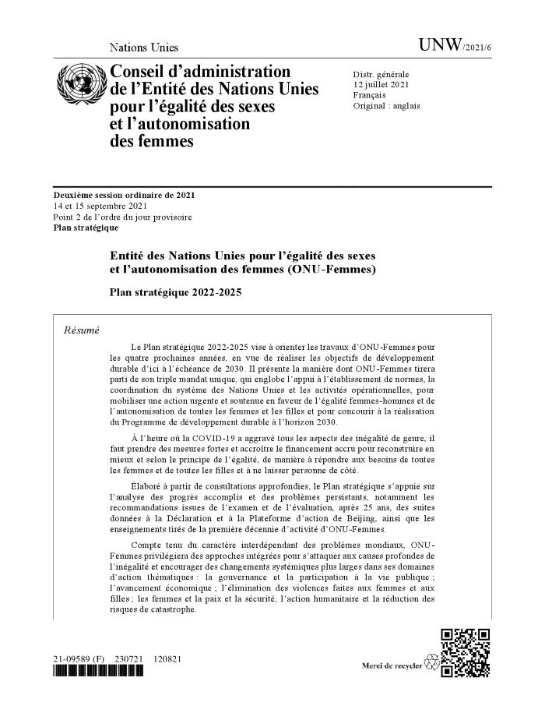
Entité des Nations Unies pour l'égalité des sexes et l'autonomisation des femmes (ONU-Femmes): plan stratégique 2022-2025 (c:amaz:14671)
Le Plan stratégique 2022-2025 vise à orienter les travaux d'ONU-Femmes pour les quatre prochaines années, en vue de réaliser les objectifs de développement durable d'ici à l'échéance de 2030. Il présente la manière dont ONU-Femmes tirera parti de son triple mandat unique, qui englobe l'appui à l'établissement de normes, la coordination du système des Nations Unies et les activités opérationnelles, pour mobiliser une action urgente et soutenue en faveur de légalité femmes-hommes et de l'autonomisation de toutes les femmes et les filles et pour concourir à la réalisation du Programme de développement durable à l'horizon 2030. [Source: site web: www.unwomen.org/fr/digital-library/publications/2021/09/un-women-strategic-plan-2022-2025]

Slide 46
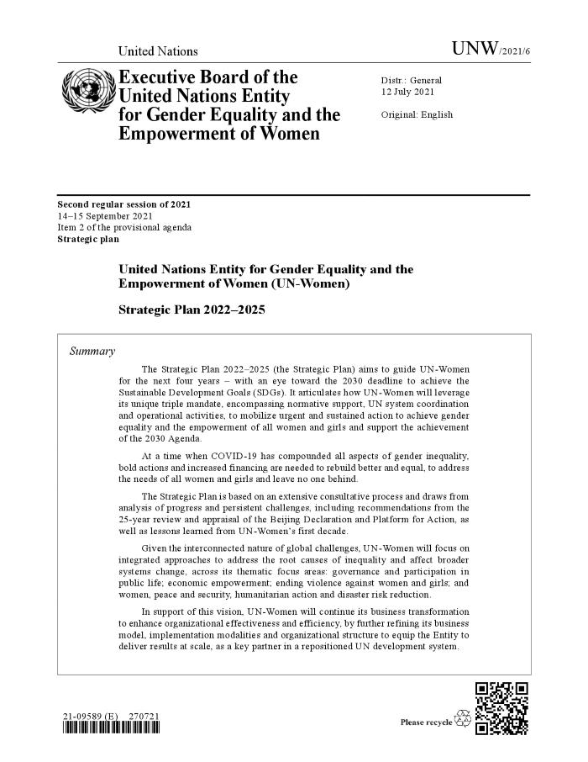
UN Women Strategic Plan 2022-2025: building a Gender-Equal World (c:amaz:14670)
The Strategic Plan 2022-2025 will guide UN Women for the next four years with an eye toward the 2030 deadline to achieve the Sustainable Development Goals (SDGs). It articulates how UN Women will leverage its unique triple mandate encompassing normative support, UN system coordination, and operational activities to mobilize urgent and sustained action to achieve gender equality and the empowerment of all women and girls and support the achievement of the 2030 Agenda for Sustainable Development. [Source: website: www.unwomen.org/en/digital-library/publications/2021/09/un-women-strategic-plan-2022-2025#view]

Slide 47
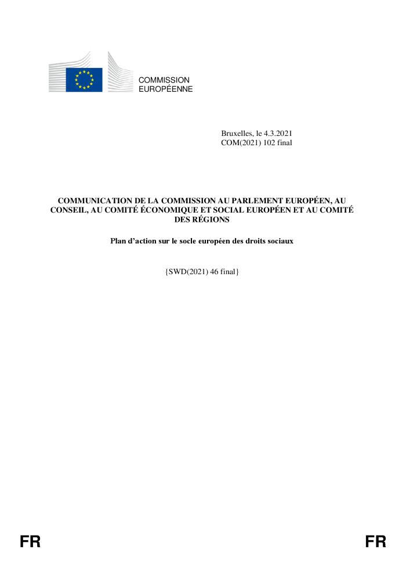
Plan d'action sur le socle européen des droits sociaux [Communication de la Commission au Parlement européen, au Conseil, au Comité économique et social européen et au Comité des régions] (c:amaz:14669)
La Commission propose trois grands objectifs de l'UE à atteindre au plus tard à la fin de cette décennie dans les domaines de l'emploi, des compétences et de la protection sociale, conformément aux objectifs de développement durable des Nations unies. De réduire de moitié au moins l'écart entre les hommes et les femmes en matière d'emploi par rapport à 2019. Cette évolution sera essentielle pour progresser sur la voie de légalité entre les femmes et les hommes et atteindre l'objectif en matière d'emploi pour l'ensemble de la population en âge de travailler. Il est particulièrement urgent de s'attaquer aux stéréotypes et à la discrimination fondés sur le sexe. Malgré les progrès accomplis ces dix dernières années, le taux d'emploi et les niveaux de rémunération des femmes restent à la traîne par rapport à ceux des hommes. [Source: site web: ec.europa.eu/info/strategy/priorities-2019-2024/economy-works-people/jobs-growth-and-investment/european-pillar-social-rights/european-pillar-social-rights-20-principles_fr]

Slide 48
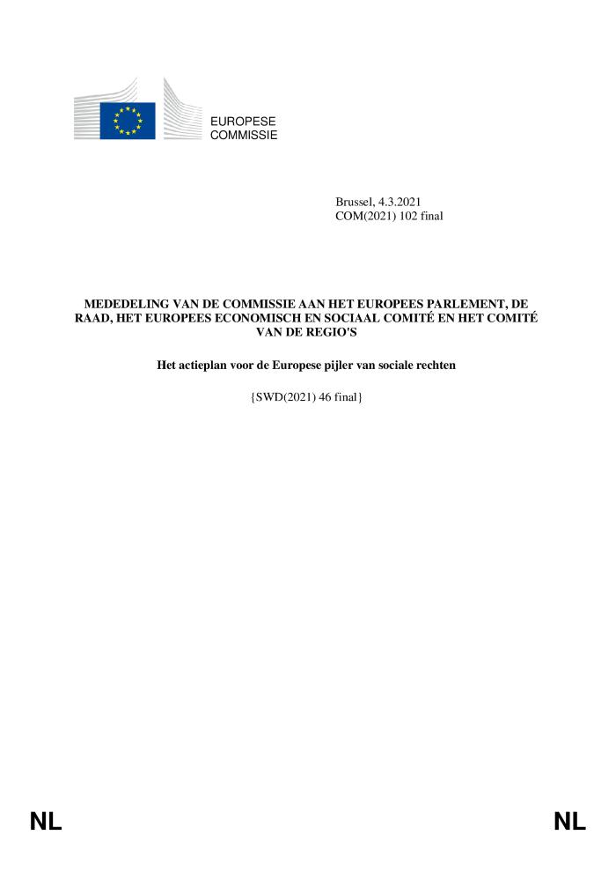
Het actieplan voor de Europese pijler van sociale rechten [Mededeling van de Commissie aan het Europees Parlement, de Raad, het Europees Economisch en Sociaal Comité en het Comité van de Regio's] (c:amaz:14668)
De Commissie stelt drie EU-kerndoelen voor op het gebied van werkgelegenheid, vaardigheden en sociale bescherming, die tegen het einde van dit decennium moeten worden verwezenlijkt. De arbeidsparticipatiekloof tussen mannen en vrouwen ten minste te halveren ten opzichte van 2019. Dat zal van cruciaal belang zijn om vooruitgang te boeken op het gebied van gendergelijkheid en om de werkgelegenheidsdoelstelling voor de gehele bevolking in de werkende leeftijd te bereiken. Vooral om gendergerelateerde stereotypen en discriminatie aan te pakken, zijn dringend inspanningen nodig. Ondanks de vooruitgang in de afgelopen tien jaar liggen de arbeidsparticipatie en de loonniveaus van vrouwen nog steeds achter bij die van mannen. Vrouwen zijn nog steeds ernstig ondervertegenwoordigd in besluitvormingsposities, met name in leidinggevende functies en bestuursfuncties in het bedrijfsleven. Door de strategie voor gendergelijkheid 2020-2025 uit te voeren, zal de EU gendergerelateerd geweld blijven bestrijden, genderstereotypen tegengaan, de deelname van vrouwen aan besluitvorming bevorderen en ernaar streven de kloven tussen mannen en vrouwen op de arbeidsmarkt en op het gebied van lonen en pensioenen te dichten. De Commissie zal blijven aandringen op de aanneming van het voorstel van 2012 voor een richtlijn betreffende vrouwen in raden van bestuur. Naast dit actieplan stelt de Commissie een richtlijn voor om de toepassing van het beginsel van gelijk loon voor gelijk of gelijkwaardig werk tussen mannen en vrouwen te versterken door middel van loontransparantiemaatregelen en handhavingsmechanismen. [Bron: website: ec.europa.eu/info/strategy/priorities-2019-2024/economy-works-people/jobs-growth-and-investment/european-pillar-social-rights/european-pillar-social-rights-action-plan_nl]

Slide 49
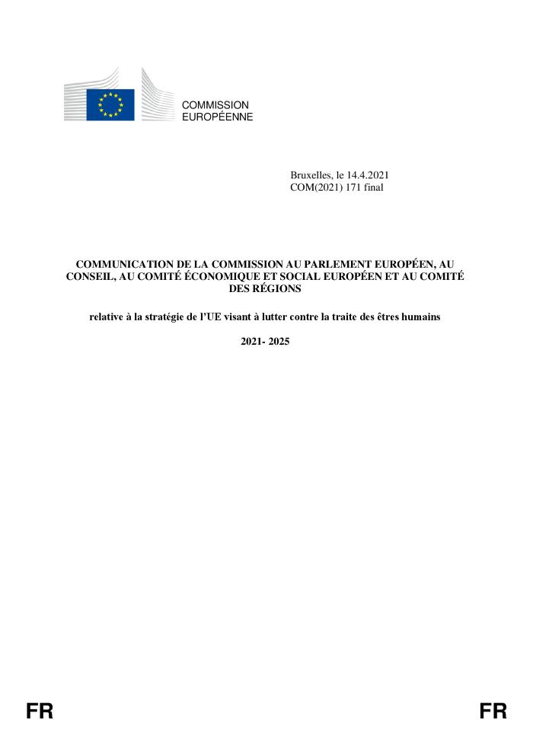
La stratégie de l'UE visant à lutter contre la traite des êtres humains 2021- 2025 [Communication de la Commission au Parlement européen, au Conseil, au Comité économique et social européen et au Comité des régions] (c:amaz:14667)
La stratégie vise à améliorer l'identification précoce des victimes et à mieux les orienter pour qu'elles reçoivent une assistance et une protection accrues, à renforcer les programmes d'autonomisation des victimes et à faciliter leur réinsertion. La Commission financera également des formations axées sur la dimension de genre et les besoins des enfants afin d'aider les policiers, les travailleurs sociaux, les gardes-frontières ou le personnel de santé à repérer les victimes. [Source: site web: ec.europa.eu/commission/presscorner/detail/fr/ip_21_1663]

Slide 50
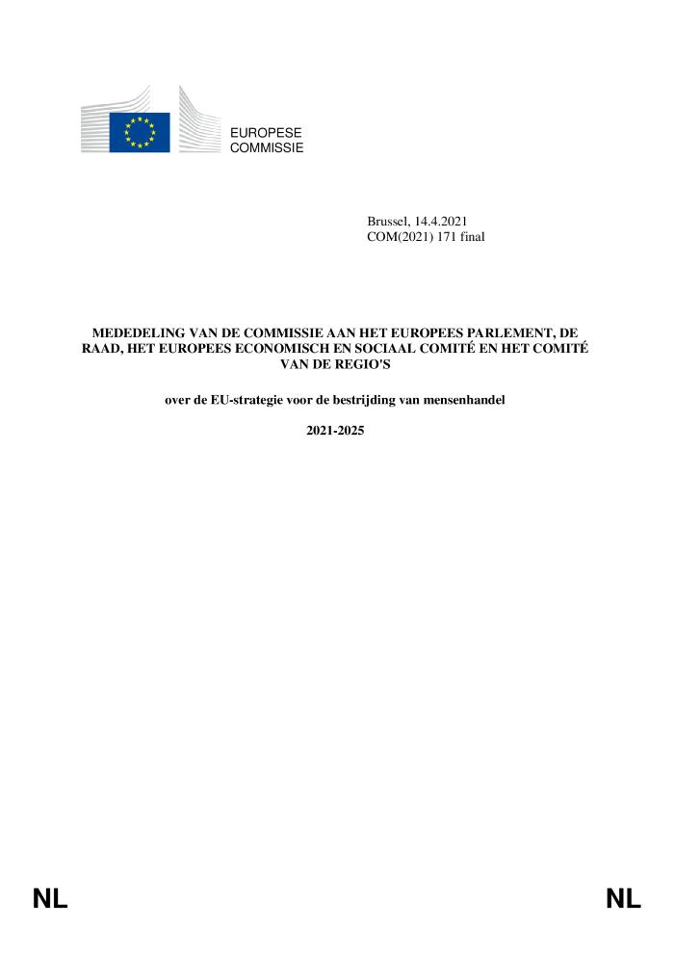
De EU-strategie voor de uitroeiing van mensenhandel 2021-2025 [Mededeling van de Commissie aan het Europees Parlement, de Raad, het Europees Economisch en Sociaal Comité en het Comité van de Regio's] (c:amaz:14666)
De strategie moet ervoor zorgen dat slachtoffers eerder worden herkend en sneller worden doorverwezen voor verdere bijstand en bescherming. De programma's voor empowerment van slachtoffers moeten worden versterkt en re-integratie moet worden vergemakkelijkt. De Commissie zal ook genderspecifieke en kindgerichte opleidingen financieren om politieagenten, maatschappelijk werkers, grenswachten of gezondheidswerkers te helpen slachtoffers te herkennen. [Bron: website: ec.europa.eu/commission/presscorner/detail/nl/ip_21_1663]

Slide 51
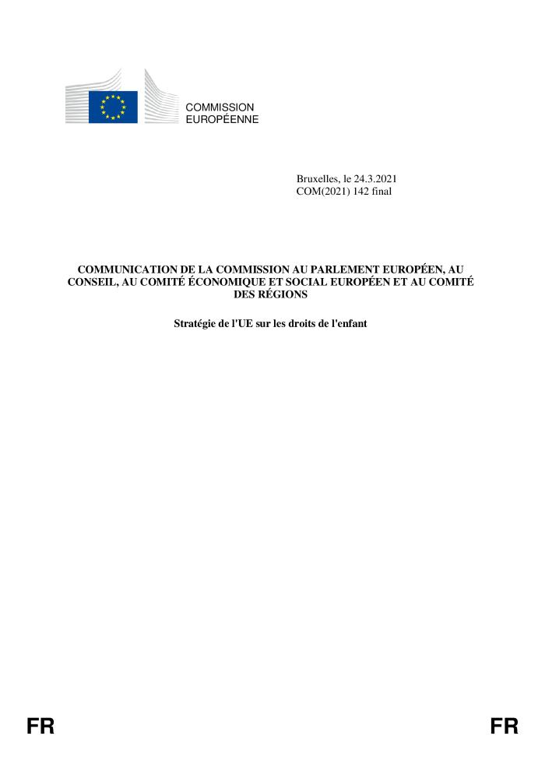
Stratégie de l'UE sur les droits de l'enfant [Communication de la Commission au Parlement européen, au Conseil, au Comité économique et social européen et au Comité des régions] (c:amaz:14665)
La Commission proposera des textes législatifs visant à lutter contre la violence à caractère sexiste et domestique et formulera des recommandations pour prévenir les pratiques préjudiciables envers des femmes et des filles. Les États membres sont invités à mettre en place et améliorer des systèmes intégrés de protection de l'enfance, ainsi qu'à renforcer leur réponse à la violence dans les écoles et à adopter une législation nationale visant à bannir à jamais les châtiments corporels dans tous les contextes. [Source site web: belgium.representation.ec.europa.eu/actualites/la-commission-propose-des-mesures-pour-faire-respecter-les-droits-de-lenfant-et-soutenir_fr]

Slide 52
EU-strategie voor de rechten van het kind [Mededeling van de Commissie aan het Europees Parlement, de Raad, het Europees Economisch en Sociaal Comité en het Comité van de Regio's] (c:amaz:14664)
De Commissie zal wetgeving voorstellen om gendergerelateerd en huiselijk geweld te bestrijden, en met aanbevelingen komen om schadelijke praktijken tegen vrouwen en meisjes te voorkomen. Aan de lidstaten vraagt de Commissie onder meer om geïntegreerde kinderbeschermingssystemen op te zetten en te verbeteren en te zorgen voor een krachtiger respons op geweld op scholen. [Bron: website: belgium.representation.ec.europa.eu/actualites/la-commission-propose-des-mesures-pour-faire-respecter-les-droits-de-lenfant-et-soutenir_nl]

Slide 53
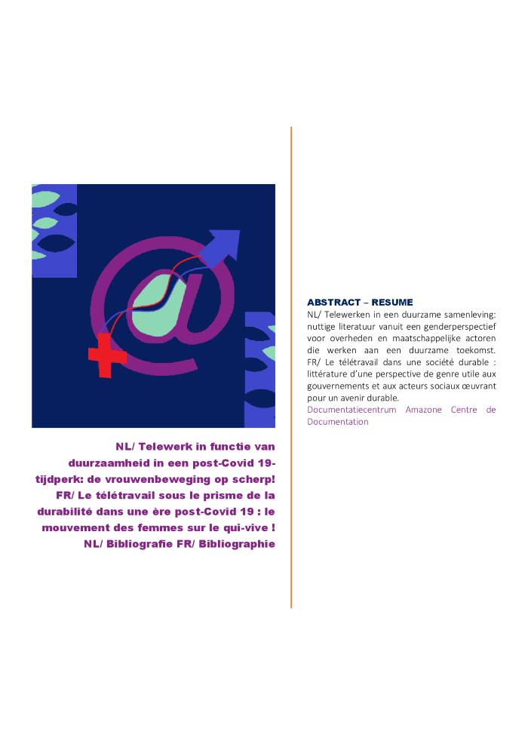
Telewerk in functie van duurzaamheid in een post-Covid 19-tijdperk: de vrouwenbeweging op scherp!: bibliografie (c:amaz:14643)

Slide 54
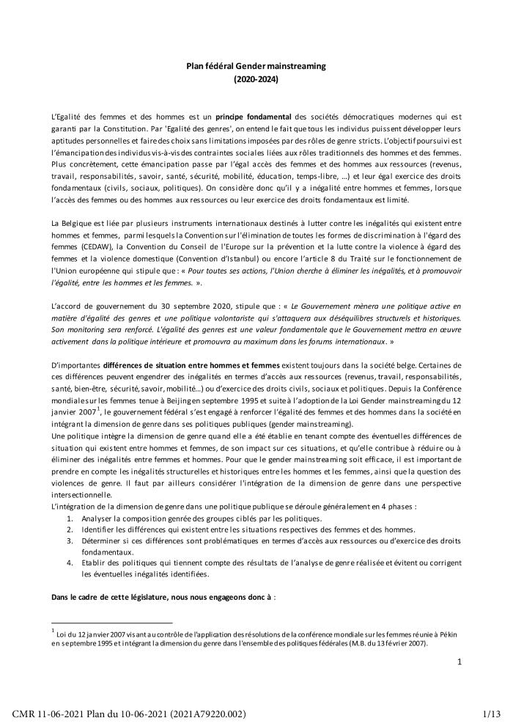
Plan fédéral Gender mainstreaming (2020-2024) [CMR 11-06-2021 Plan du 10-06-2021 (2021A79220.002)] (c:amaz:14635)
Ce 11 juin 2021, le Conseil des ministres a adopté le Plan fédéral Gender mainstreaming présenté par la Secrétaire d'Etat à l'Egalité des genres, Madame Sarah Schlitz. Ce plan établi sur base de la Loi Gender mainstreaming du 12 janvier 2007 qui vise l'intégration de la dimension de genre dans les politiques fédérales, comprend plus de 180 mesures relevant de tous les domaines de compétences du Gouvernement fédéral. [Source: site web: igvm-iefh.belgium.be/fr/activites/gender_mainstreaming/mise_en_oeuvre_de_la_loi/plan_federal_gender_mainstreaming_et]

Slide 55
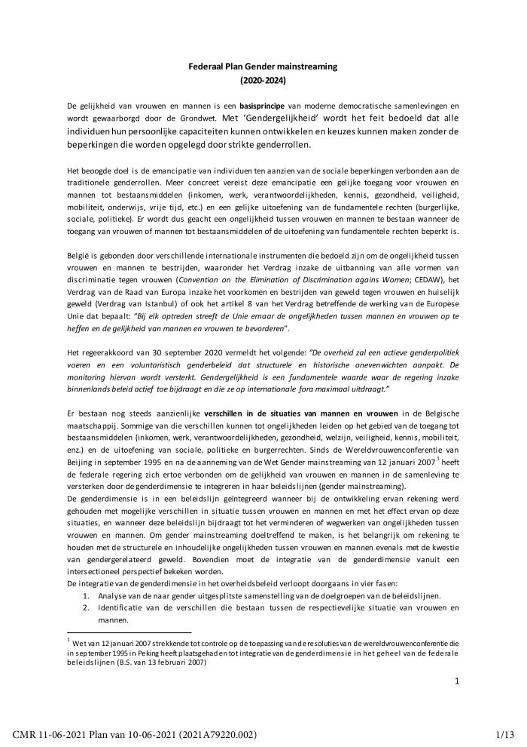
Federaal Plan Gender mainstreaming (2020-2024) [CMR 11-06-2021 Plan van 10-06-2021 (2021A79220.002)] (c:amaz:14634)
Op 11 juni 2021 heeft de Ministerraad het Federaal Plan Gender mainstreaming aangenomen dat door de staatssecretaris voor Gendergelijkheid, mevrouw Sarah Schlitz, voorgesteld werd. Dit plan, dat is opgesteld op basis van de Wet Gender mainstreaming van 12 januari 2007 die als doel heeft de genderdimensie in het federale beleid te integreren, omvat meer dan 180 maatregelen die betrekking hebben op alle bevoegdheidsgebieden van de federale regering. [Bron: website: igvm-iefh.belgium.be/nl/activiteiten/gender_mainstreaming/uitvoering_van_de_wet/federaal_plan_gender_mainstreaming_en]

Slide 56
Who is eligible for parental leave in the EU-28? (c:amaz:14631)
/docstore/23eb37/1668.pdf

Slide 57
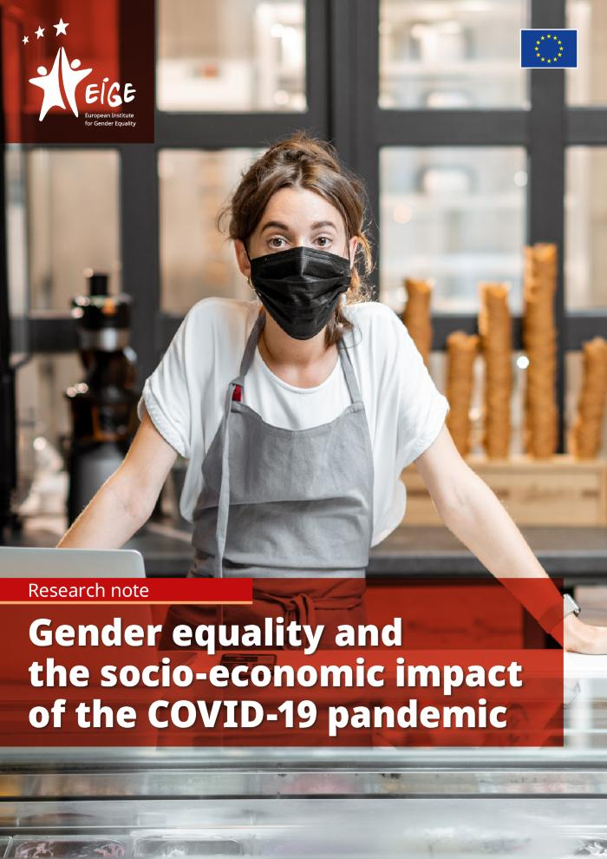
Gender equality and the socio-economic impact of the COVID-19 pandemic [Research note] (c:amaz:14628)
This study aims to provide a more detailed and timely picture of the short-term and long-term gender equality challenges faced by the EU as a result of the Covid-19 crisis, focusing on the labour market situation, working arrangements and incomes, the impact on gender roles and the worklife balance of workers and the role of employment-supporting factors and recovery measures. In the absence of a gender equality perspective in short-term emergency and long-term reconstruction measures, the effects of the Covid-19 pandemic risk maintaining or even furthering pre-existing gender inequalities and rolling back the progress achieved to date.

Slide 58
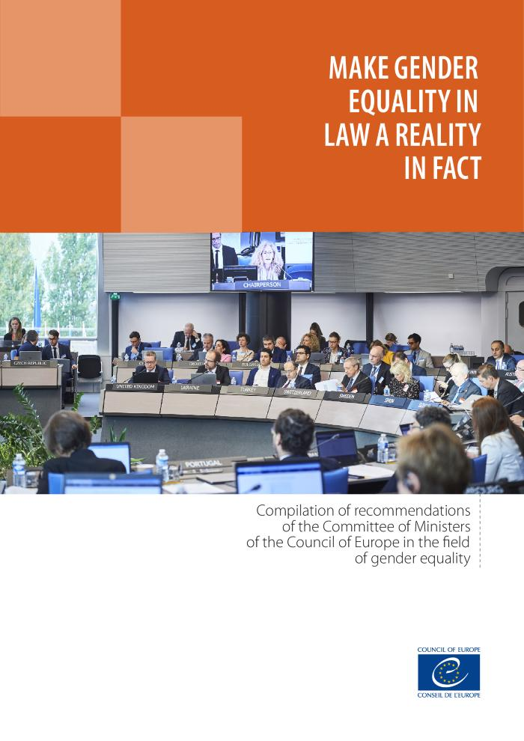
Make gender equality in law a reality in fact: compilation of recommendations of the Committee of Ministers of the Council of Europe in the field of gender equality (c:amaz:14627)
Overzicht van alle aanbevelingen van het Ministerieel Comité van de Raad van Europa over gendergelijkheid. Deze aanbevelingen zijn niet juridisch bindend maar ze vormen vaak de basis voor de ontwikkeling van wetgeving en beleid in de lidstaten.

Slide 59
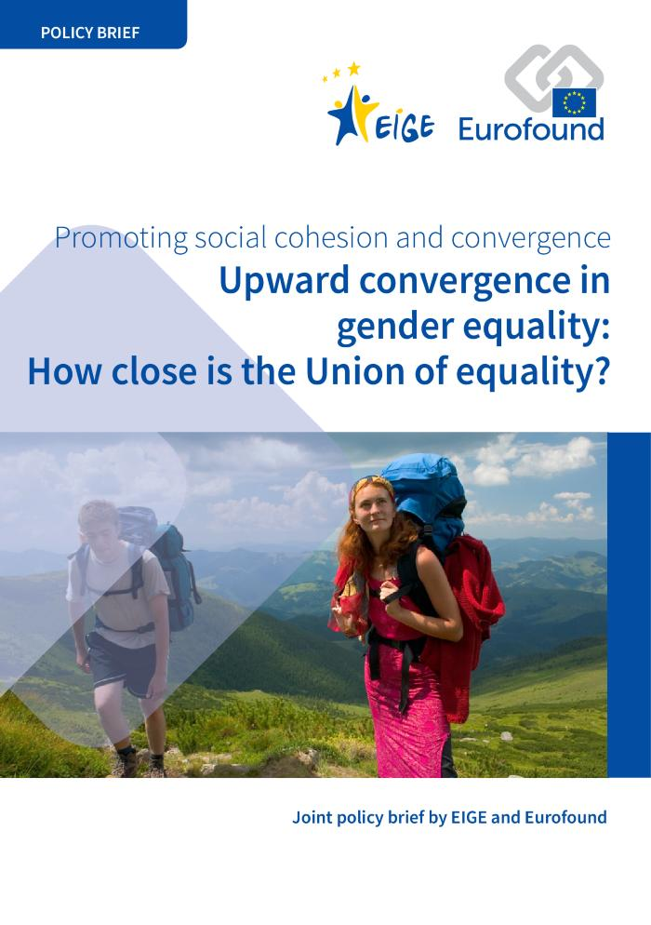
Upward convergence in gender equality: how close is the Union of equality?: promoting social cohesion and convergence [Joint policy brief by EIGE and Eurofound] (c:amaz:14626)
In dit gemeenschappelijk onderzoek van Eurofound en EIGE wordt op basis van de Gender Equality Index bekeken welke convergerende trends er in de EU waren op het vlak van gendergelijkheid voor de periode 2010-2018.

Slide 60
COVID-19 and its economic impact on women and womens poverty: insights from 5 European Countries [Study Requested by the FEMM committee] (c:amaz:14625)
This in-depth, case-analytical overview, commissioned by the European Parliaments Policy Department for Citizens Rights and Constitutional Affairs at the request of the FEMM Committee, examines the impact of the COVID-19 crisis on a representative sample of member states with the aim of alimenting policy recommendations for the COVID-19 recovery period to ensure that the gains of the past years in the matter of gender equality are not overridden by the short-term negative effects of the measures implemented to combat the COVID-19 sanitary crisis.

Slide 61
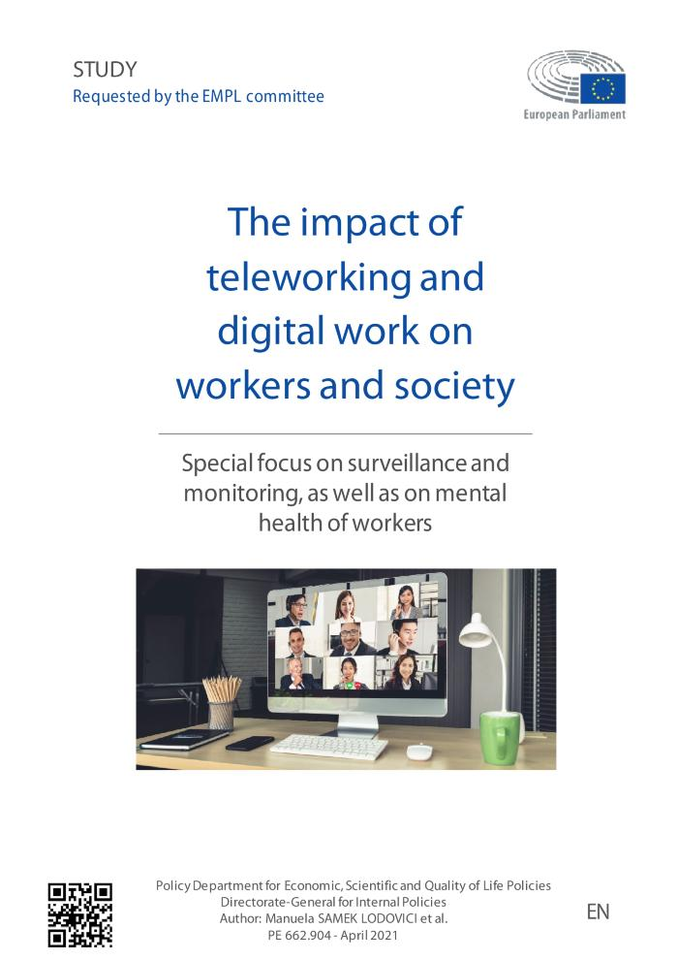
The impact of teleworking and digital work on workers and society: special focus on surveillance and monitoring, as well as on mental health of workers [Study Requested by the EMPL committee] (c:amaz:14624)
The study analyses recent trends in the use of telework and ICT-based mobile work (TICTM), its impacts on workers, and society, and the challenges for policy-making, identifying possible policy actions to be taken at EU level.

Slide 62
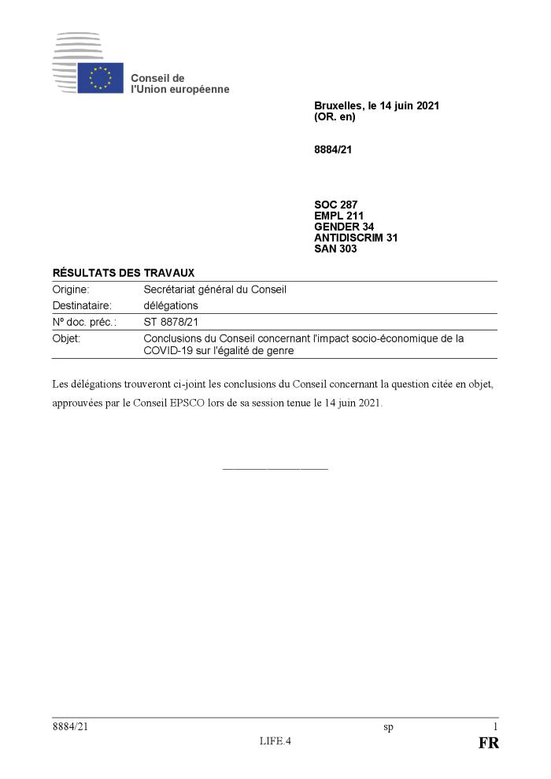
Conclusions du Conseil concernant l'impact socio-économique de la COVID-19 sur l'égalité de genre (c:amaz:14623)
Le Conseil conclut que la pandémie de COVID-19 et les mesures de confinement ont des effets socio-économiques négatifs graves tant sur les femmes que sur les hommes. Cependant, les femmes sont touchées de manière disproportionnée en raison d'inégalités de genre structurelles préexistantes sur le marché du travail et au sein de la société dans son ensemble.

Slide 63
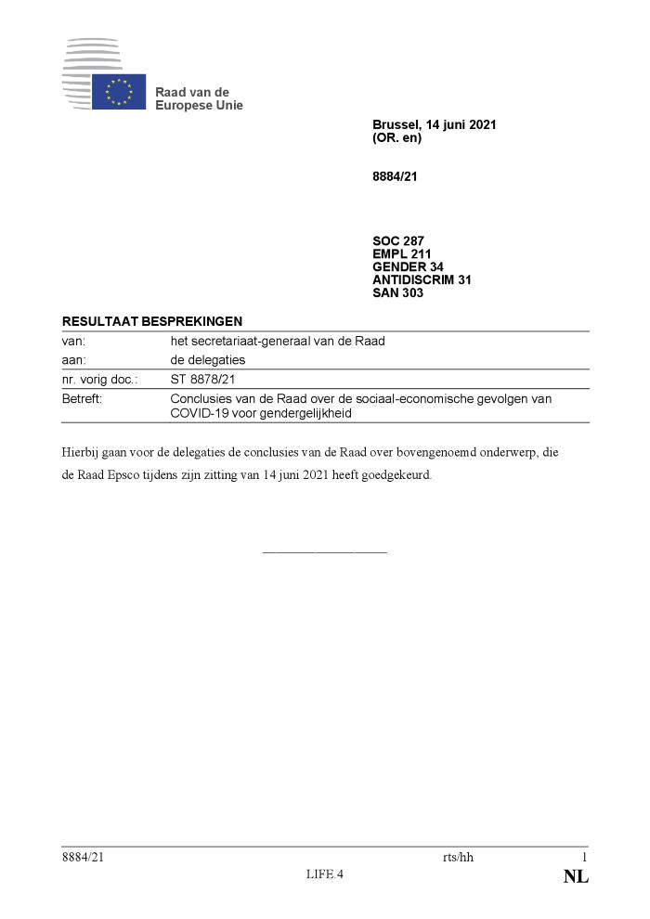
Conclusies van de Raad over de sociaal-economische gevolgen van COVID-19 voor gendergelijkheid (c:amaz:14622)
De Raad besluit dat de COVID-19 pandemie en de lockdown maatregelen ernstige negatieve gevolgen gehad heeft voor zowel vrouwen als mannen, maar dat vrouwen er evenwel harder door getroffen werden en worden in samenhang met structurele genderongelijkheden in de samenleving zoals de oververtegenwoordiging van vrouwen in de gezondheids- en zorgsector, de detailhandel en de horeca, de genderloonkloof en de zorgkloof tussen vrouwen en mannen.

Slide 64
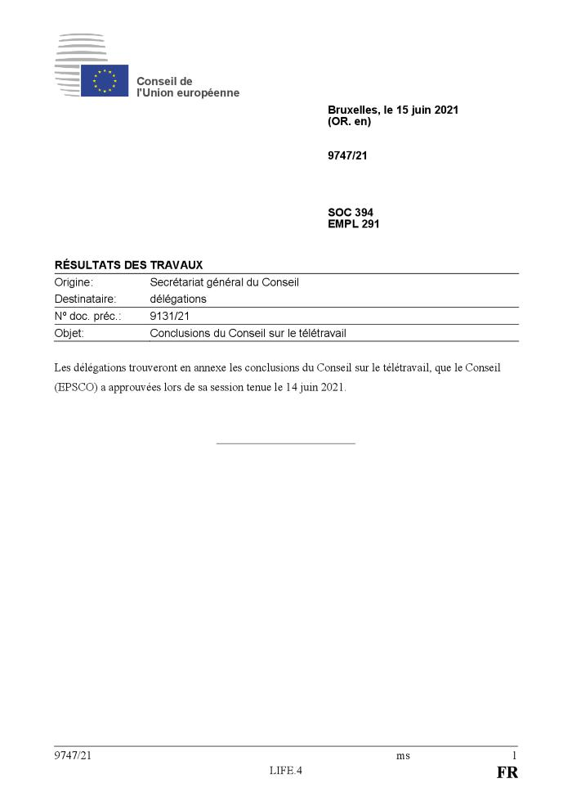
Conclusions du Conseil sur le télétravail (c:amaz:14621)
Conclusions de l'Union européenne sur le télétravail dans la période post-COVID-19 : les possibilités et les risques liés au télétravail, en tenant compte de la perspective de genre.

Slide 65
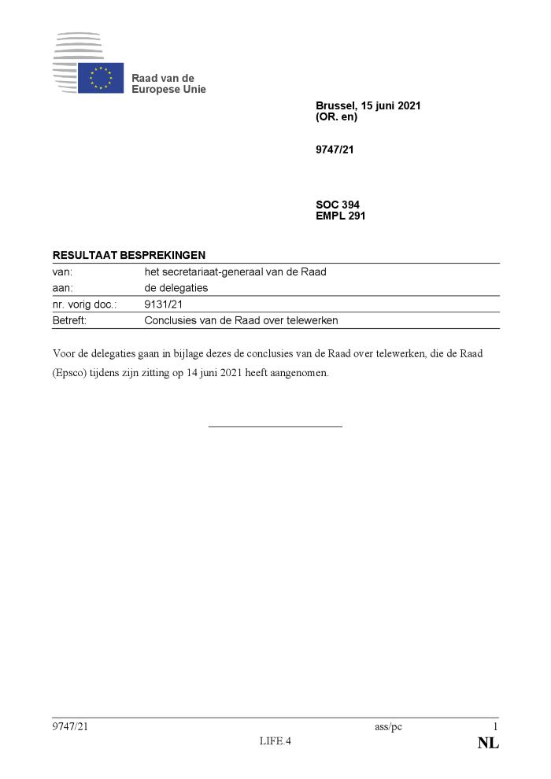
Conclusies van de Raad over telewerken (c:amaz:14620)
Sinds de uitbraak van COVID-19 is het aantal tele­werkers enorm toegenomen. Volgens een enquête van Eurofound werkte in juli 2020 34% van de respondenten uitsluitend van thuis uit. In 2019 lag dat percentage in de hele EU op 5,4%. De Raad heeft in zijn conclusies hierover benadrukt dat de mogelijk­heden, beperkingen en risico's van telewerken alle aandacht verdienen. De lidstaten wordt onder meer verzocht na te denken over 1) het ontwikkelen van nationale actie­plannen of strategieën over de mogelijk­heden en risico's van tele­werken, met aandacht voor het gender­perspectief, of dit punt op te nemen in bestaande of toekomstige strategieën; 2) wijziging van hun beleid voor telewerk of het bieden van richt­snoeren over bijvoorbeeld de organisatie van en het toezicht op arbeids­tijd, risico's voor de gelijkheid van vrouwen en mannen, en eventuele tegemoet-komingen in de kosten van telewerken; 3) het opzetten of verbeteren van initiatieven die de arbeids­inspectie en de gezond­heid en veilig­heid op het werk versterken in verband met de risico's van telewerk. De Raad verzoekt de Commissie ook om een analyse van de context en de gevolgen van tele­werk in de EU, en in hoeverre de huidige sociale en arbeids­wetgeving in de EU fatsoenlijke arbeids­voorwaarden voor tele­werkers waarborgt.

Slide 66
Gendernieuws uit Europa 2021, nr. 3 (c:amaz:14619)
Welke initiatieven werden er genomen in verband met de sociale ontwikkeling van de Europese Unie? Welke impact heeft de COVID-19 crisis gehad voor het leven van de burgers in Europa en voor gendergelijkheid? Verneem meer over de actuele uitdagingen en mogelijke oplossingen in dit nummer van 'Gendernieuws uit Europa (2021, nr. 3). We focussen op initiatieven i.v.m. de sociale ontwikkeling van de Unie en haar Lidstaten en op de gevolgen van de COVID-19 pandemie voor het leven van de burgers en voor gendergelijkheid, met aandacht voor enkele belangrijke besluiten van de Raad: over de Sociale Top van Porto, de EU-Kindergarantie, telewerken en de sociaaleconomische impact van COVID-19 voor gendergelijkheid. We bespreken kort de resolutie van het Europees Parlement over seksuele en reproductieve gezondheid en rechten en het plenaire besluit over het bevorderen van gendergelijkheid in STEM-onderwijsrichtingen en STEM-loopbanen. In beide besluiten zijn er verbanden met de COVID-19 crisis. We kozen ook enkele recente publicaties voor u uit, zoals: de impact van telewerken op werknemers en de samenleving, de impact van COVID-19 op vrouwen en armoede van vrouwen, de Commissie-verslagen over langdurige zorg en over adequate pensioenen, het Eurofound jaarboek over leven en werken in de EU in 2020 en de EIGE/Eurofound publicatie over convergentie op vlak van gendergelijkheid in de EU. Voor de Raad van Europa (COE) ligt de focus op de conferentie en publicaties naar aanleiding van het tienjarig bestaan van het Verdrag van Istanboel over het voorkomen en bestrijden van geweld op vrouwen en van intrafamiliaal geweld en op de nakende aanbeveling van het Ministerieel Comité over de bescherming van de mensenrechten van vrouwelijke vluchtelingen en migranten, met als toetje een overzicht van alle aanbevelingen van dit Comité sinds 1979.

Slide 67
Global gender gap report 2021: insight report 2021 (c:amaz:14618)
Another generation of women will have to wait for gender parity, according to the World Economic Forums Global Gender Gap Report 2021. As the impact of the COVID-19 pandemic continues to be felt, closing the global gender gap has increased by a generation from 99.5 years to 135.6 years.

Slide 68
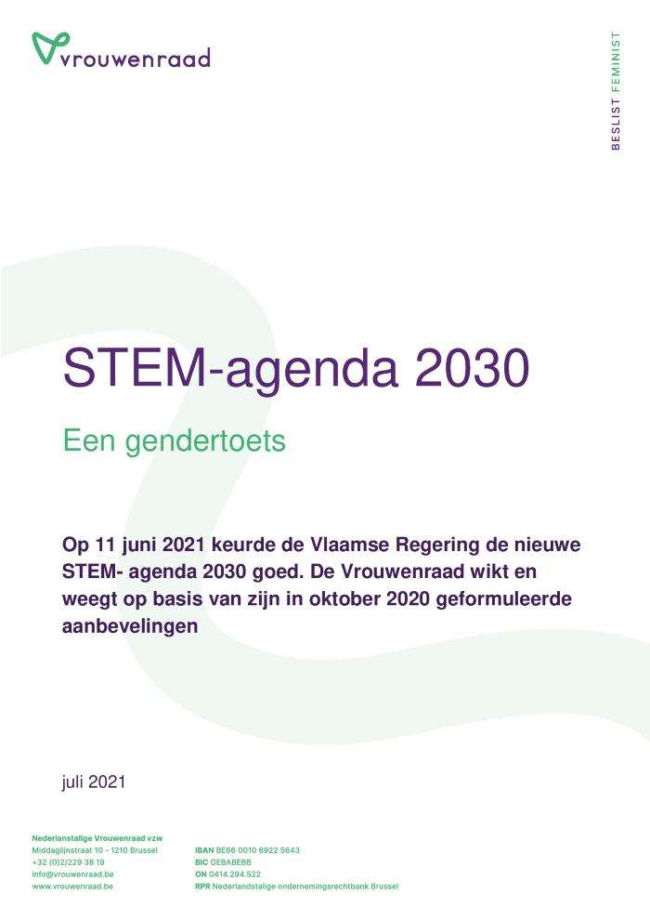
STEM-agenda 2030: een gendertoets (c:amaz:14615)
Op 11 juni 2021 keurde de Vlaamse Regering de nieuwe STEM-agenda 2030 goed. De Vrouwenraad wikt en weegt op basis van zijn in oktober 2020 geformuleerde aanbevelingen

Slide 69
Brussels plan ter ondersteuning van eenoudergezinnen, juli 2021 [Plan solo.brussels] (c:amaz:14614)
Het doel van dit actieplan is om op gecoördineerde en doeltreffende wijze tegemoet te komen aan de behoeften van eenoudergezinnen, en vooral dan van alleenstaande vrouwen met kinderen. De ambitie is om zoveel mogelijk gewestelijke hefbomen te activeren om innovatieve acties te ontwikkelen om deze gezinnen te helpen. Dit Brusselse plan voor steun aan eenoudergezinnen werd uitgewerkt in nauwe samenwerking met alle betrokken ministers, staatssecretarissen en openbare diensten van het Brussels Hoofdstedelijk Gewest. Deze transversale aanpak impliceert gedeelde verantwoordelijkheid en collectief ondersteunde investeringen. [Bron: website: equal.brussels/nl/plan-voor-eenoudergezinnen-2021-2/]

Slide 70
Plan bruxellois de soutien aux familles monoparentales, juillet 2021 [Plan solo.brussels] (c:amaz:14613)
L'objectif du présent plan d'actions est d'apporter une réponse coordonnée et efficace aux besoins des familles monoparentales et particulièrement aux femmes seules avec enfants. L'ambition est d'actionner un maximum de leviers régionaux afin de développer des actions innovantes pour venir en aide à ces ménages. Ainsi, ce plan bruxellois de soutien aux familles monoparentales a été élaboré en étroite coordination avec tous les ministres, secrétaires d'État et services publics concernés de la Région de Bruxelles-Capitale. Cette approche transversale engage avec elle une responsabilité partagée et des investissements collectivement soutenus. [Source site web: equal.brussels/fr/plan-monoparentalite-2021/]

Slide 71
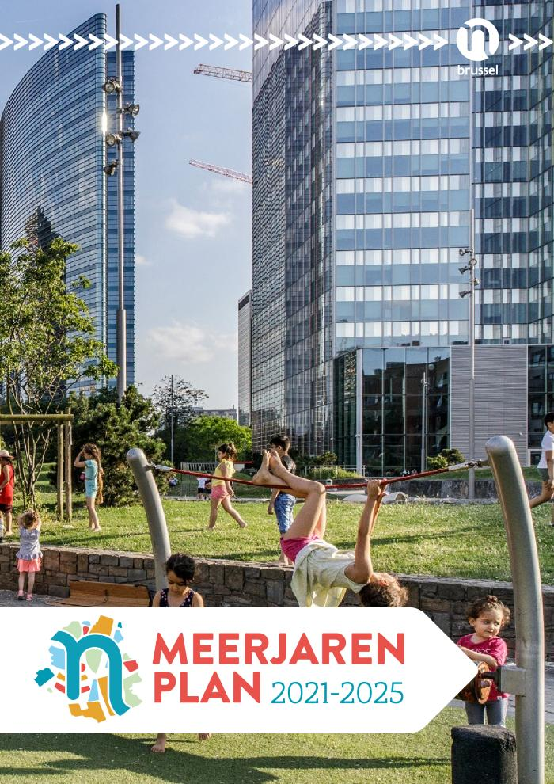
Strategisch meerjarenplan 2021-2025: Brussel maken we samen [VGC] (c:amaz:14612)
Vanuit de VGC willen we onze gesubsidieerde organisaties stimuleren om de diversiteit van Brussel beter te weerspiegelen in hun manier van werken en in hun aanbod. We versterken de participatie van een diverse groep Brusselaars aan het aanbod en aan de beslissingsstructuren. We bouwen zo samen verder aan een inclusief beleid. We vinden het belangrijk om gelijke kansen en sociale mobiliteit mogelijk te maken. Daarom focussen we op emancipatorische basiswerkingen en op initiatieven voor specifieke doelgroepen, waaronder de Roma, LGBTQ+, nieuwkomers, vrouwen ... We bieden nieuwkomers en inburgeraars een open en warm N-netwerk waar ruimte is voor verbinding en wederzijdse uitwisseling. We versterken de verbindende verhalen in de stad. "We versterken de sociale mobiliteit door te investeren in de kansen van specifieke doelgroepen onder meer Roma, LGBTQ+, nieuwkomers, vrouwen ... We ondersteunen initiatieven op maat van die doelgroepen. [Bron: website: www.vgc.be/wie-zijn-wij/strategisch-meerjarenplan-2021-2025]

Slide 72
Poser la question du genre de manière inclusive : note de recherche dans le cadre de l'enquête #YouToo? (c:amaz:14611)

Slide 73
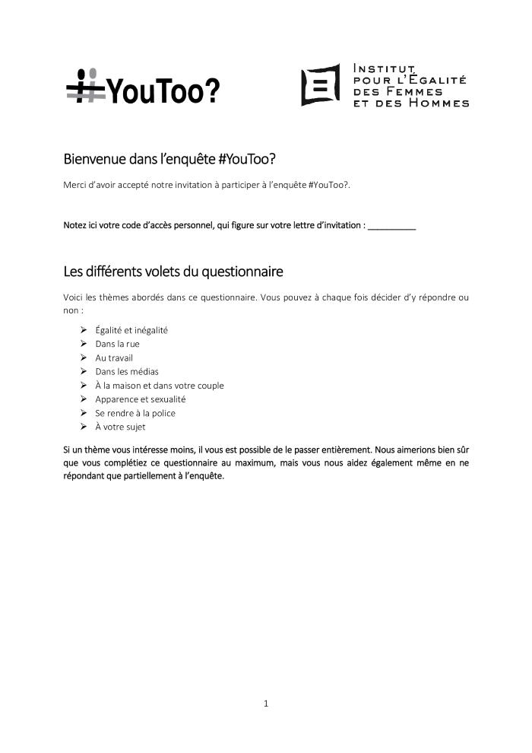
#Youtou ? [questionnaire] (c:amaz:14610)

Slide 74
Le sexisme en Belgique. Résultats de l'enquête #YouToo ? : collecte de données et réponses (c:amaz:14609)

Slide 75
Le sexisme en Belgique. Résultats de l'enquête #YouToo ? : cadre théorique et questionnaire (c:amaz:14608)

Slide 76
Le sexisme en Belgique. Résultats de l'enquête #YouToo ? : harcèlement sexuel sur le lieu de travail (c:amaz:14607)

Slide 77
Seksisme in België. Resultaten van de enquête #YouToo?: dataverzameling en respons (c:amaz:14606)

Slide 78
Seksisme in België. Resultaten van de enquête #YouToo?: theoretisch kader en vragenlijst (c:amaz:14605)

Slide 79
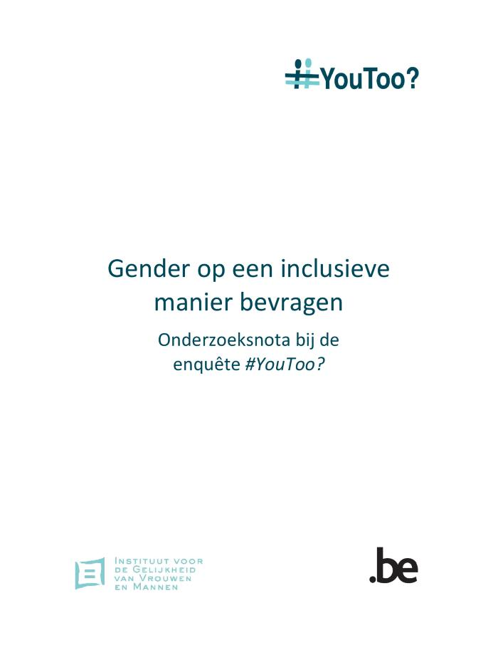
Gender op een inclusieve manier bevragen: onderzoeksnota bij de enquête #YouToo? (c:amaz:14604)

Slide 80
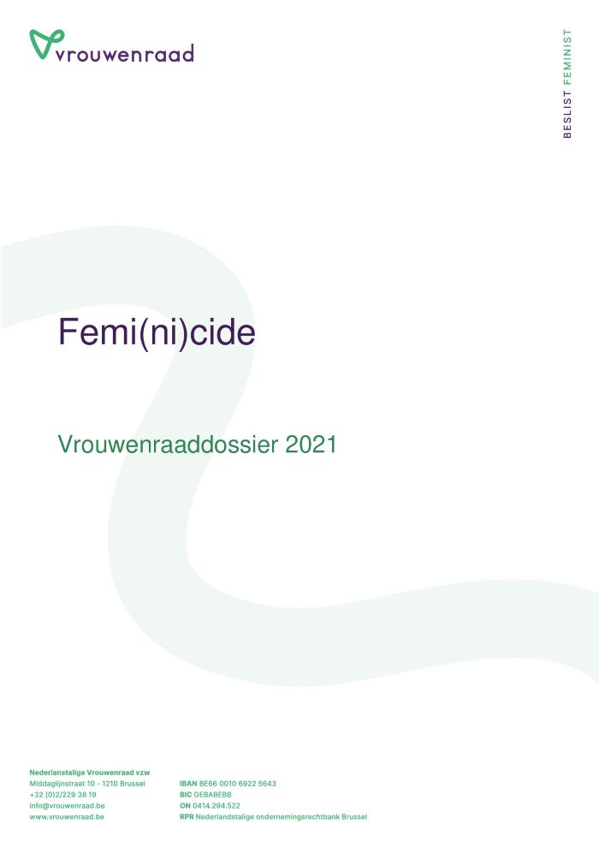
Femi(ni)cide: dossier feminicide - femicide - vrouwenmoord 2021 (c:amaz:14601)
In dit dossier gaat de Vrouwenraad na wat femicide/feminicide inhoudt, welke de risicofactoren zijn, hoe het kan worden aangepakt en opgenomen in het strafrecht. Actualisering Dossier Femi(ni)cide 2020

Slide 81
Vrouwenraaddossier Daderprogrammas afstemmen op aanbevelingen GREVIO (Raad van Europa) (c:amaz:14598)
België ratificeerde in 2016 het Verdrag van de Raad van Europa inzake het voorkomen van geweld tegen vrouwen en huiselijk geweld, het zogenaamde Verdrag van Istanbul (2011). De overheden in ons land moeten nog heel wat artikels van het Verdrag verder omzetten in concrete maatregelen. Eén daarvan is artikel 16 Preventieve interventie en behandelprogramma's. Voor plegers van seksueel en intrafamiliaal geweld (IFG) zijn er in Vlaanderen daderprogramma's beschikbaar maar ze kunnen nog bijgestuurd worden op het vlak van genderperspectief, kwantitatief en kwalitatief aanbod. Andere aandachtspunten zijn bemiddeling en daderprogramma's als alternatief voor of als aanvulling op een veroordeling.

Slide 82
Regulations to address worklife balance in digital flexible working arrangements [Industrial relations. Research report] (c:amaz:14597)
Developments in information and communication technology (ICT) have been among the key drivers of change in working life over the past two decades. Specifically, telework and ICT-based mobile work (TICTM) exemplifies how digital technology has led to more flexible workplace and working time practices. However, the ability to work anywhere and at any time can lead to greater work intensification, competition and work-on-demand. If this is not explicitly addressed, it threatens to override the advantages that ICT-based flexible working brings to worklife balance. As part of Eurofounds extensive research into the impact of TICTM on working conditions and on worklife balance, this report aims to provide policymakers with ways to address new challenges in the world of work and to serve as a reference for future initiatives in relation to digitalisation, working time and worklife balance. [Source: https://www.eurofound.europa.eu/publications/report/2020/regulations-to-address-work-life-balance-in-digital-flexible-working-arrangements]

Slide 83
Plan Global de Sécurité et de Prévention de la Région de Bruxelles-capitale 2021-2024 (c:amaz:14596)
Intitulé Plan Global de Sécurité et de Prévention (PGSP), il fixe les priorités régionales en matière de sécurité et de prévention. Il offre ainsi un cadre de référence stratégique à l'ensemble des acteurs du secteur en Région de Bruxelles-Capitale. Il se situe entre le Plan national de sécurité (PNS2, découlant lui-même directement de la Note-cadre de sécurité intégrale (NCSI)3, et des Plans zonaux de sécurité (PZS). Par son approche globale et pluridisciplinaire, ce Plan est également destiné aux partenaires dont les compétences ne relèvent pas à proprement parler du secteur, mais dont les actions, intégrées à la chaîne de la prévention et de la sécurité, contribuent à traiter des problématiques. Cadrage thématique: intégrité physique et psychique des personnes: les atteintes aux personnes peuvent prendre de multiples formes: violences physiques, sexuelles, verbales ou encore psychologiques. Ces faits peuvent se produire dans l'espace public, privé, et, de plus en plus, dans l'espace virtuel. [Source: site web: bps-bpv.brussels/fr/plan-global-de-securite-et-de-prevention-2021-2024]

Slide 84
Globaal veiligheids- en preventieplan van het Brussels Hoofdstedelijk Gewest 2021-2024 (c:amaz:14595)
Dit Plan, dat de naam Globaal Veiligheids- en Preventieplan (GVPP) draagt, legt de gewestelijke prioriteiten vast op het vlak van preventie en veiligheid. Het biedt een strategisch referentiekader aan alle actoren van de sector in het Brussels Hoofdstedelijk Gewest. In de legislatuur 2019-2024 moet Brussel Preventie & Veiligheid trouwens bevestigd worden in haar rol als coördinator van het preventie- en veiligheidsbeleid en moeten de instrumenten die ze ontwikkelt, verder uitgerold worden. In deze verklaring verbindt de Brusselse Hoofdstedelijke Regering zich er ook toe om de Gewestelijke Veiligheidsraad (GVR) te versterken in zijn rol als instantie die bevoegd is om alle veiligheidsuitdagingen voor het Gewest aan te pakken. Thema: fysieke en psychische menselijke integriteit: "Genderaspecten vormen een essentieel actieterrein in de aanpak van geweldplegingen. Aansluitend op de Gewestelijke Beleidsverklaring 2019-2024, die een transversale en ambitieuze aanpak om de rechten van vrouwen te waarborgen bevordert, vormen de geweldplegingen tegen vrouwen hier een belangrijk aandachtspunt." Maatregelen en opdrachten hierover worden besproken in dit plan. [Bron: website: bps-bpv.brussels/nl/publicaties]

Slide 85
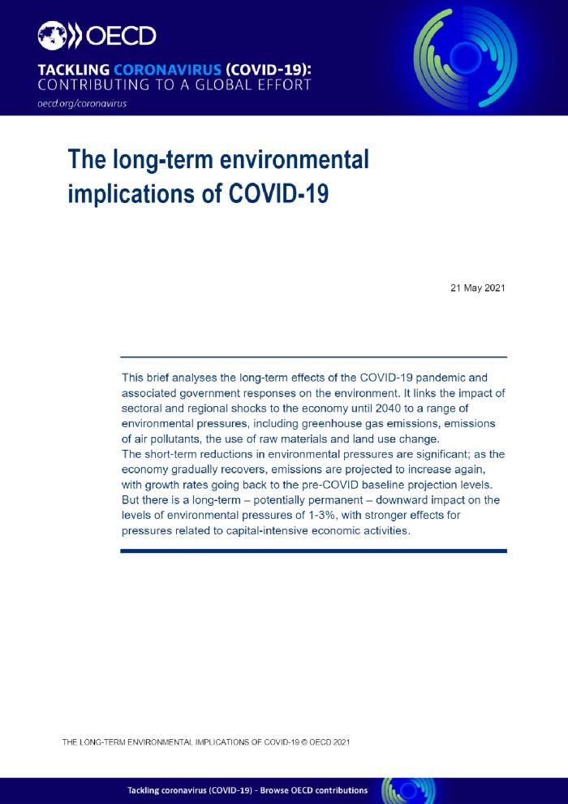
The long-term environmental implications of COVID-19 (c:amaz:14586)
This brief analyses the long-term effects of the COVID-19 pandemic and associated government responses on the environment. It links the impact of sectoral and regional shocks to the economy until 2040 to a range of environmental pressures, including greenhouse gas emissions, emissions of air pollutants, the use of raw materials and land use change. The short-term reductions in environmental pressures are significant; as the economy gradually recovers, emissions are projected to increase again, with growth rates going back to the pre-COVID baseline projection levels. But there is a long-term potentially permanent downward impact on the levels of environmental pressures of 1-3%, with stronger effects for pressures related to capital-intensive economic activities. [Source: website: www.oecd.org/coronavirus/policy-responses/the-long-term-environmental-implications-of-covid-19-4b7a9937/]

Slide 86
Gendernieuws uit Europa 2021, nr. 2 (c:amaz:14583)

Slide 87
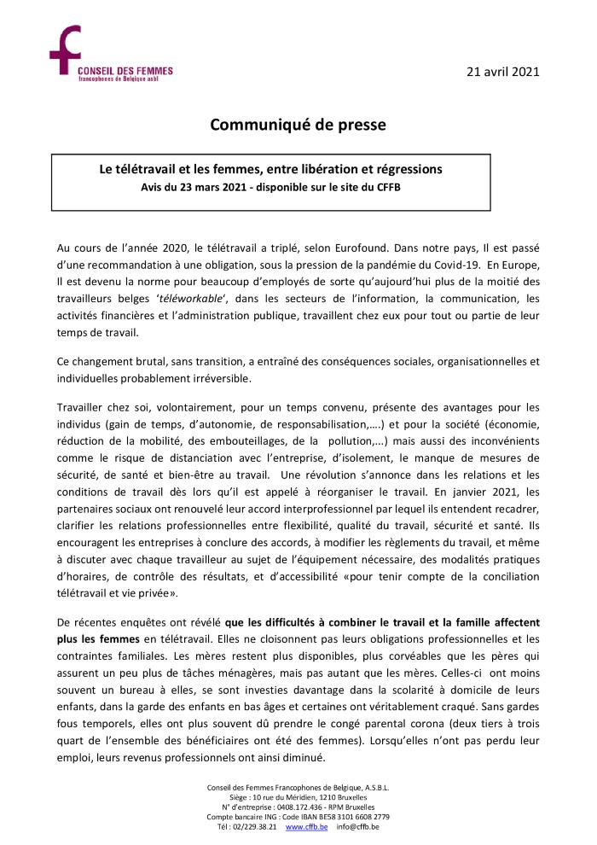
Le télétravail et les femmes, entre libération et régressions : avis du 23 mars 2021 - disponible sur le site du CFFB [Communiqué de presse] (c:amaz:14582)

Slide 88
Living and working in Europe 2020 [2020 Yearbook] (c:amaz:14581)
Living and working in Europe 2020 provides a snapshot of how the COVID-19 confinement measures changed employment, work and quality of life in Europe, as gathered by Eurofound's research activities in 2020. This yearbook also summarises the Agency's findings regarding developments in other aspects of social and economic life including workplace practices, social dialogue, gender equality and access to public services that will have a significant bearing on how quickly Europe recovers from the pandemic and a successful transition to a green and digital future.

Slide 89
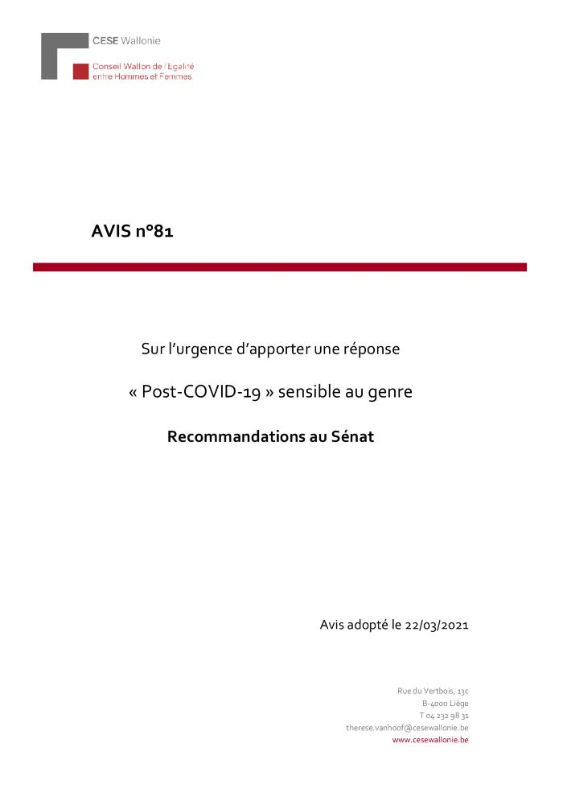
AVIS n°81 sur l'urgence d'apporter une réponse « Post-COVID-19 » sensible au genre [Recommandations au Sénat] (c:amaz:14573)
13 priorites pour une reponse genrée post-covid-19

Slide 90
Genderkamer: 5 jaar wind in de zeilen: jaarverslag van de Vlaamse Ombudsdienst Genderkamer 2020 [Vlaams Parlement. Stuk 41-A (2020-2021) Nr. 1, 9 maart 2021 (2020-2021)] (c:amaz:14570)

Slide 91
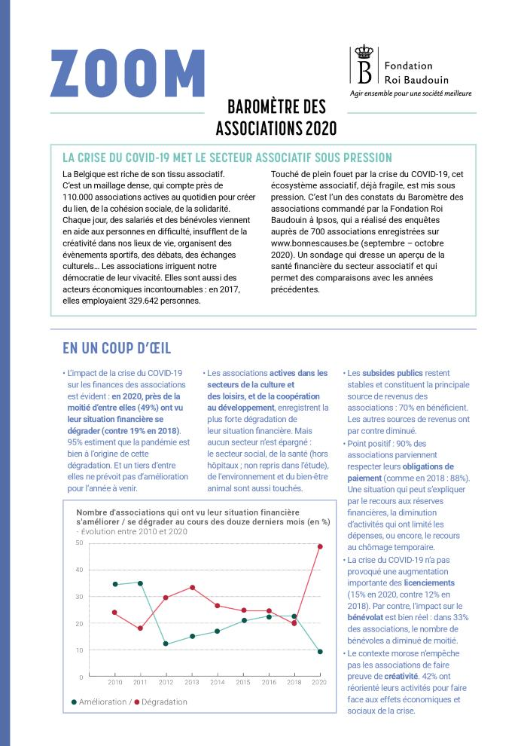
ZOOM: Baromètre des associations 2020 (c:amaz:14567)
La Belgique est riche de son tissu associatif. Cest un maillage dense, qui compte près de 110.000 associations actives au quotidien pour créer du lien, de la cohésion sociale, de la solidarité. Chaque jour, des salariés et des bénévoles viennent en aide aux personnes en difficulté, insufflent de la créativité dans nos lieux de vie, organisent des évènements sportifs, des débats, des échanges culturels... Les associations irriguent notre démocratie de leur vivacité. Elles sont aussi des acteurs économiques incontournables : en 2017, elles employaient 329.642 personnes. Touché de plein fouet par la crise du COVID-19, cet écosystème associatif, déjà fragile, est mis sous pression. C'est l'un des constats du Baromètre des associations commandé par la Fondation Roi Baudouin à Ipsos, qui a réalisé des enquêtes auprès de 700 associations enregistrées sur www.bonnescauses.be (septembre octobre 2020). Un sondage qui dresse un aperçu de la santé financière du secteur associatif et qui permet des comparaisons avec les années précédentes. [Source : https://www.kbs-frb.be/fr/Activities/Publications/2021/20210127AJ]

Slide 92
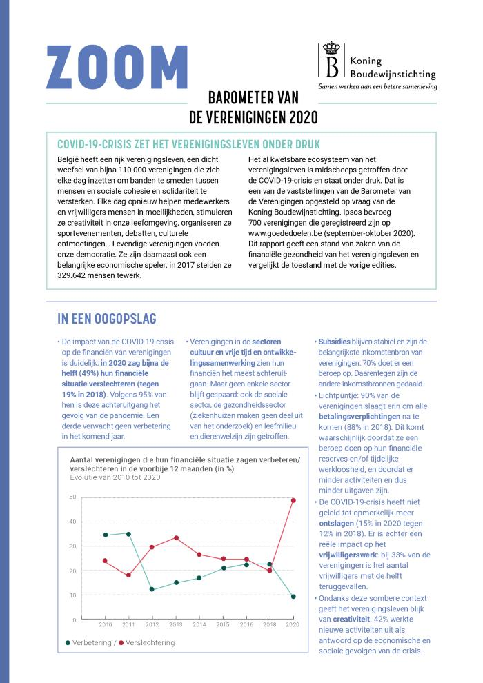
ZOOM: Barometer van de verenigingen 2020 (c:amaz:14566)
België heeft een rijk verenigingsleven, een dicht weefsel van bijna 110.000 verenigingen die zich elke dag inzetten om banden te smeden tussen mensen en sociale cohesie en solidariteit te versterken. Elke dag opnieuw helpen medewerkers en vrijwilligers mensen in moeilijkheden, stimuleren ze creativiteit in onze leefomgeving, organiseren ze sportevenementen, debatten, culturele ontmoetingen... Levendige verenigingen voeden onze democratie. Ze zijn daarnaast ook een belangrijke economische speler: in 2017 stelden ze 329.642 mensen tewerk. Het al kwetsbare ecosysteem van het verenigingsleven is midscheeps getroffen door de COVID-19-crisis en staat onder druk. Dat is een van de vaststellingen van de Barometer van de Verenigingen opgesteld op vraag van de Koning Boudewijnstichting. Ipsos bevroeg 700 verenigingen die geregistreerd zijn op www.goededoelen.be (september-oktober 2020). Dit rapport geeft een stand van zaken van de financiële gezondheid van het verenigingsleven en vergelijkt de toestand met de vorige edities. [Bron: https://www.kbs-frb.be/nl/Activities/Publications/2021/20210127AJ]

Slide 93
L'impact du COVID-19 sur les inégalités entre les femmes et les hommes : 19 chiffres chocs, 19 recommandations phares pour Bruxelles : communiqué de presse [Demain ne peut être pire qu'hier pour l'Égalité] (c:amaz:14553)
Le CEFH a pris ses responsabilités face à la crise du COVID-19. Sur base de son rapport préliminaire analysant la dimension genrée de l'impact de la pandémie en Région de Bruxelles Capitale, le CEFH établit 19 constats alarmants et formule 19 recommandations relatives aux compétences régionales pour une gestion de la crise et une relance pertinentes, humaines et efficaces.

Slide 94
De impact van COVID-19 op de ongelijkheden tussen vrouwen en mannen in Brussel: 19 schokkende cijfers, 19 kernaanbevelingen voor Brussel : persbericht [Morgen mag niet slechter worden dan vandaag voor de gelijkheid] (c:amaz:14552)
De Brusselse Raad voor de Gelijkheid van Vrouwen en Mannen, die de sociale partners, de verenigingen op het terrein en de universiteiten verenigt, heeft de impact onderzocht van de gezondheids- en economische crisis op vrouwen en mannen in het Brussels Hoofdstedelijk Gewest. De Raad wil hiermee de Brusselse Hoofdstedelijke Regering op basis van haar aanbevelingen begeleiden door specifieke maatregelen voor te stellen om de onevenwichtige impact van de Covid-19-crisis op vrouwen en mannen bij te stellen. De Raad geeft 19 schokkende cijfers en aanbevelingen.

Slide 95
L'impact du COVID-19 sur les inégalités entre les femmes et les hommes : 19 chiffres chocs, 19 recommandations phares pour Bruxelles [Demain ne peut être pire qu'hier pour l'Égalité] (c:amaz:14551)
Le CEFH a pris ses responsabilités face à la crise du COVID-19. Sur base de son rapport préliminaire analysant la dimension genrée de l'impact de la pandémie en Région de Bruxelles Capitale1 , le CEFH établit 19 constats alarmants et formule 19 recommandations relatives aux compétences régionales pour une gestion de la crise et une relance pertinentes, humaines et efficaces.

Slide 96
L'impact du COVID-19 sur les inégalités entre les femmes et les hommes à Bruxelles : rapport [Demain ne peut être pire qu'hier pour l'Égalité] (c:amaz:14550)
Sachant que les premiers indicateurs confirment que cette crise sanitaire pénalise tout particulièrement les femmes, le CEFH a voulu se saisir de cette question et s'inquiète des retombées à court, moyen et long terme de cette pandémie sur les droits des femmes, leurs acquis sociaux et professionnels ainsi que leur bien-être et leur santé en général. Pour y faire face de la manière la plus pertinente possible et accompagner les autorités bruxelloises compétentes en matière de gestion de la crise et de la relance post-crise, le CEFH a approuvé, en date du 18 mai 2020, la réalisation dun rapport visant la synthèse des observations collectées par ses membres issu·e·s des mondes associatifs, académiques et des partenaires sociaux. Concrètement, le CEFH entend formuler au Gouvernement bruxellois des recommandations relatives à l'impact de la crise du COVID-19 sur les femmes, en Région de Bruxelles-Capitale, durant la pandémie, mais également pour le monde d'après. Pour le CEFH, une chose est claire : demain ne peut être pire qu'hier pour l'Égalité entre les Femmes et les Hommes.

Slide 97
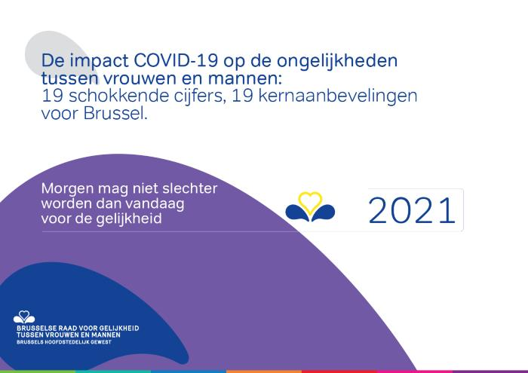
De impact van COVID-19 op de ongelijkheden tussen vrouwen en mannen in Brussel: 19 schokkende cijfers, 19 kernaanbevelingen voor Brussel [Morgen mag niet slechter worden dan vandaag voor de gelijkheid] (c:amaz:14549)
De Brusselse Raad voor de Gelijkheid van Vrouwen en Mannen, die de sociale partners, de verenigingen op het terrein en de universiteiten verenigt, heeft de impact onderzocht van de gezondheids- en economische crisis op vrouwen en mannen in het Brussels Hoofdstedelijk Gewest. De Raad wil hiermee de Brusselse Hoofdstedelijke Regering op basis van haar aanbevelingen begeleiden door specifieke maatregelen voor te stellen om de onevenwichtige impact van de Covid-19-crisis op vrouwen en mannen bij te stellen. De Raad geeft 19 schokkende cijfers en aanbevelingen.

Slide 98
De impact van COVID-19 op de ongelijkheden tussen vrouwen en mannen in Brussel: verslag [Morgen mag niet slechter worden dan vandaag voor de gelijkheid] (c:amaz:14548)
De Brusselse Raad voor de Gelijkheid van Vrouwen en Mannen, die de sociale partners, de verenigingen op het terrein en de universiteiten verenigt, heeft de impact onderzocht van de gezondheids- en economische crisis op vrouwen en mannen in het Brussels Hoofdstedelijk Gewest. De Raad wil hiermee de Brusselse Hoofdstedelijke Regering op basis van haar aanbevelingen begeleiden door specifieke maatregelen voor te stellen om de onevenwichtige impact van de Covid-19-crisis op vrouwen en mannen bij te stellen.

Slide 99
Parents@work (c:amaz:14547)
Le projet européen Parents@Work se concentre sur l'échange et la diffusion de bonnes pratiques visant à promouvoir l'équilibre entre travail et vie privée pour les femmes et les hommes. En informant les employeurs et les travailleuses-eurs au sujet de leurs droits et de leurs obligations, le projet vise à fournir une base en vue d'améliorer la protection et à lutter contre la discrimination à l'égard des travailleuses enceintes, des mères et des pères sur le lieu de travail.

Slide 100
Parents@work (c:amaz:14546)
Het EU-project Parents@Work legt de focus op het uitwisselen en verspreiden van goede praktijken die het evenwicht tussen werk en privé bevorderen voor mannen en vrouwen. Door werkgevers en werkneemsters/werknemers te informeren over hun rechten en plichten wil het project handvaten aanreiken om de bescherming te verbeteren en discriminatie tegen te gaan van zwangere werkneemsters, moeders en vaders op de werkvloer. [Bron: https://igvm-iefh-action.be/nl/home.html]

Slide 101
Living, working and COVID-19: impact on gender equality (c:amaz:14541)
Presentation by Maria Jespen, Acting Executive Director of Eurofound, on occasion of the International Women's Day 2021

Slide 102
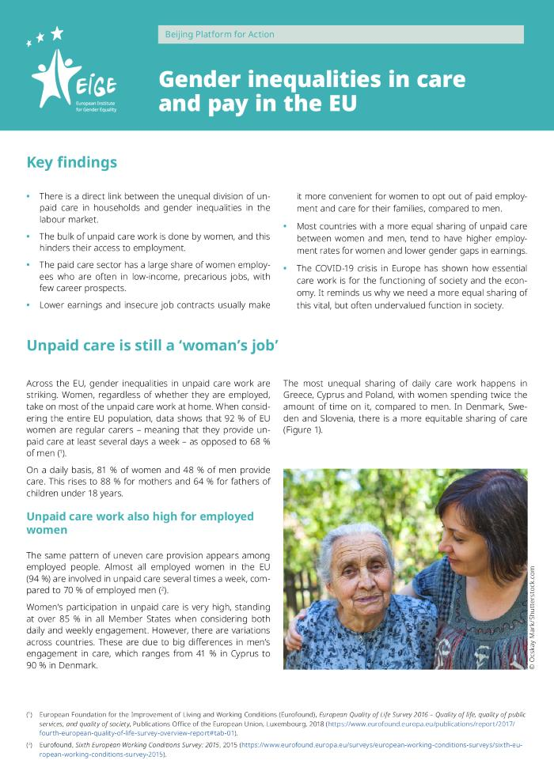
Gender inequalities in care and pay in the EU [Beijing Platform for Action] (c:amaz:14538)
There is a direct link between the unequal division of unpaid care in households and gender inequalities in the labour market. The bulk of unpaid care work is done by women, and this hinders their access to employment. The paid care sector has a large share of women employees who are often in low-income, precarious jobs, with few career prospects. Lower earnings and insecure job contracts usually make it more convenient for women to opt out of paid employment and care for their families, compared to men. Most countries with a more equal sharing of unpaid care between women and men, tend to have higher employment rates for women and lower gender gaps in earnings. The COVID-19 crisis in Europe has shown how essential care work is for the functioning of society and the economy. It reminds us why we need a more equal sharing of this vital, but often undervalued function in society. [Source: https://eige.europa.eu/publications/gender-inequalities-care-and-pay-eu]

Slide 103
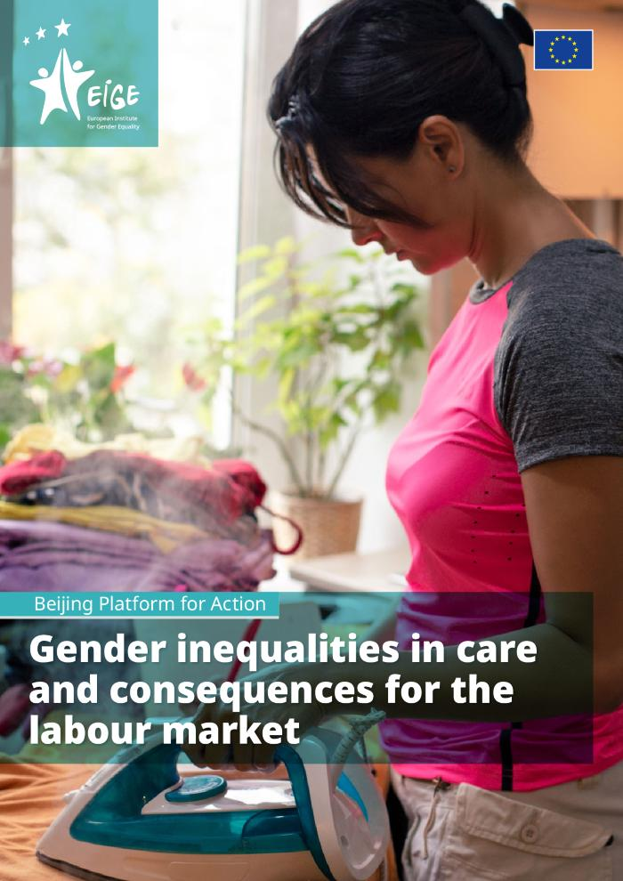
Gender inequalities in care and consequences for the labour market [Beijing Platform for Action] (c:amaz:14537)
The year 2020 marks the 25th anniversary of the Beijing Platform for Action (BPfA), the leading roadmap for gender equality in all spheres of public and private life. Many of the challenges identified in the BPfA in 1995 remain relevant today, including the gender pay gap and women's disproportionate burden of unpaid care. This report focuses on BPfA Area F, Women and the economy, and explores the ways in which gender inequalities in pay are linked to gender inequalities in care in Europe. The analysis aims to contribute to important policy discussions on the gender pay gap and gender care gap.

Slide 104
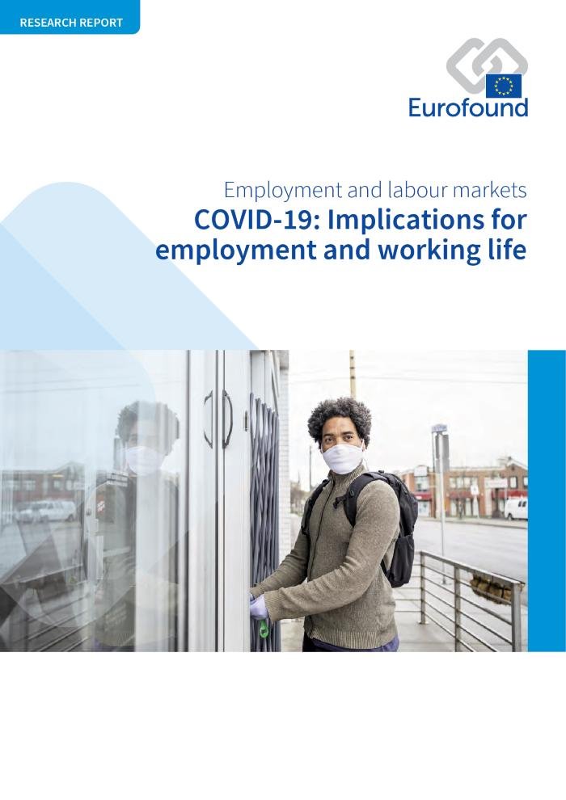
COVID-19: implications for employment and working life [Employment and labour markets. Research report] (c:amaz:14533)
This report sets out to assess the initial impact of the COVID-19 crisis on employment in Europe (up to Q2 2020), including its effects across sectors and on different categories of workers. It also looks at measures implemented by policymakers in a bid to limit the negative effects of the crisis. It first provides an overview of policy approaches adopted to mitigate the impact of the crisis on businesses, workers and citizens. The main focus is on the development, content and impact of short-time working schemes, income support measures for self-employed people, hardship funds and rent and mortgage deferrals. Finally, it explores the involvement of social partners in the development and implementation of such measures and the role of European funding in supporting these schemes. [Source: website: https://www.eurofound.europa.eu/publications/report/2021/covid-19-implications-for-employment-and-working-life]

Slide 105
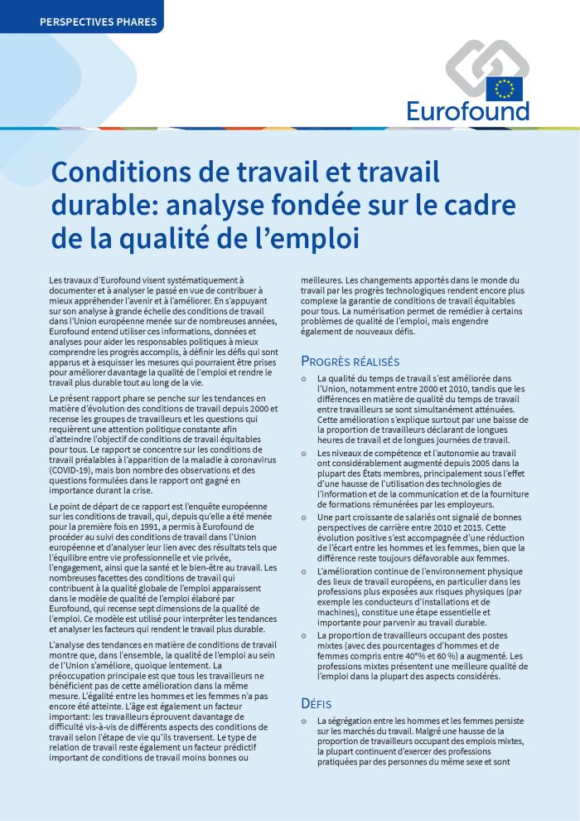
Conditions de travail et travail durable: analyse fondée sur le cadre de la qualité de l'emploi [résumé] (c:amaz:14531)

Slide 106
Arbeidsomstandigheden en duurzaam werk: een analyse aan de hand van het kwaliteitskader voor banen [Samenvatting] (c:amaz:14530)

Slide 107
Working conditions and sustainable work: an analysis using the job quality framework [Flagship perspectives] (c:amaz:14529)
This flagship report summarises the key findings of Eurofounds research on working conditions conducted over the programming period 2017-2020. It maps the progress achieved since 2000 in improving working conditions and examines whether all workers have benefited equally from positive change. It highlights which groups are the most at risk of experiencing poor working conditions and being left behind. Given the changes in the world of work, emerging challenges for good job quality are identified. The report also provides evidence for measures that could lead to the further improvement of work and the achievement of fair working conditions for all in the EU. The analysis shows that, overall, job quality in the EU is improving, if slowly. Not all workers are benefiting to the same extent, however. Furthermore, gender, age and contractual status have a significant bearing on a persons working conditions. And while digitalisation helps to address some job quality issues, it also creates new challenges. The COVID-19 pandemic has exacerbated trends, reinforcing concerns and highlighting the importance of achieving job quality for all. [Source:https://www.eurofound.europa.eu/publications/flagship-report/2021/working-conditions-and-sustainable-work-an-analysis-using-the-job-quality-framework]

Slide 108
Second General report on GREVIO's activities : covering the period from June 2019 to December 2020 (c:amaz:14521)
Following on from the first general report on our activities, this report covers the period from June 2019 to December 2020. GREVIO also engaged in a number of other activities, notwithstanding the challenges encountered because of the Covid-19 pandemic.

Slide 109
Rapport annuel 2020 / Amazone, carrefour de l'égalité de genre (c:amaz:14520)

Slide 110
Maatschappelijke positie en participatie van mannen en vrouwen [Rapport statistiek Vlaanderen 2021/1] (c:amaz:14518)
In dit rapport wordt gefocust op de maatschappelijke positie en participatie van mannen en vrouwen in Vlaanderen. Daarbij wordt gebruikt gemaakt van een brede waaier van statistieken over demografie, onderwijs en vorming, betaalde en onbetaalde arbeid, inkomen en armoede, gezondheid, besluitvorming, sociale participatie, attitudes en gedrag en mobiliteit.

Slide 111
Jaarverslag 2020 / Amazone, kruispunt gendergelijkheid (c:amaz:14517)

Slide 112
The coronavirus crisis: an emerging gender divide? [At a glance: infographic] (c:amaz:14514)
The European Union remains severely hit by the coronavirus crisis, whose impact extends far beyond public health. The economic, social and psychological consequences of the pandemic are at the forefront of Member States and EU institutions concerns. Employment and working conditions have undergone major upheavals, raising the issue of a possible reversal of progress on gender equality. This infographic aims to shed light on the socioeconomic and psychological impacts of the pandemic on women, through the lens of the transformation of the labour market, work-life balance and well-being. It is based on Eurostat data and a study conducted by Eurofound on living and working in the times of Covid-19. [Source: Introduction]

Slide 113
Covid-19: the need for a gendered response [Briefing] (c:amaz:14513)
In the midst of the current pandemic, adopting a gender perspective may seem a secondary concern. However, pandemics are known to affect women and men differently, making it essential to recognise these differences in order to understand the impacts on individuals and communities and to respond effectively and equitably. There is already clear evidence that the ongoing health, social and economic crisis is having gendered impacts. Disaggregated data show that sex and gender are playing a role in exposure to the virus and risks of severe outcomes, and that some groups of women and men are particularly vulnerable. Lockdown measures have led to an increase in violence against women and disrupted access to support services. Access to sexual and reproductive healthcare has also been affected. Successive lockdowns have widened the existing gender divide in unpaid care work that was already keeping more women than men out of the labour market. Greater work-life conflict is one of the factors leading to women's employment being worse hit than men's, with potential long-term impacts on women's employment, pay and career advancement. The pandemic has also brought the issue of women's participation in decision-making to the fore. Without a gender-sensitive approach, the pandemic could have far-reaching implications, including a real risk of exacerbating gender inequalities and sending progress into reverse. At the same time, gender mainstreaming tools such as gender impact assessments and gender budgeting exist that could, if used effectively, mitigate the negative consequences and contribute to achieving gender equality. Internationally and within the European Union (EU), there have been calls for gender-sensitive emergency and long-term responses. In January 2021, the European Parliament adopted a resolution setting out recommendations on both aspects. [Source: Introduction]

Slide 114
Le recul du droit à l'avortement en Europe [Note d'actualité] (c:amaz:14512)
Face à la montée du populisme en Europe et à l'augmentation des mesures allant à l'encontre des valeurs communes sur lesquelles est fondée l'Union européenne, POUR LA SOLIDARITÉ-PLS vous partage une Note d'actualité dans laquelle il analyse le recul du droit à l'avortement, en ciblant le cas de la Pologne, avant de proposer des pistes de solutions pour contrer ces mouvements attentatoires aux droits fondamentaux des femmes.

Slide 115
The transformation of work [Social Europe dossier] (c:amaz:14511)
The future of work is an ever-present concern for workers in a globalised economy characterised by footloose finance, fickle supply chains and above all flexible labour markets. Fewer and fewer workers enjoy regular labour contracts with associated social entitlements and risk is increasingly being displaced on to labour by the rise of short-term and zero-hours employment and notional self-employment at the behest of platform contractors. [More on : https://www.socialeurope.eu/book/the-transformation-of-work]

Slide 116
ETUC priorities for the Action Plan implementing the European Pillar of Social Rights (c:amaz:14508)
The Action Plan should serve as a tool for the EU, Member States, and social partners to address the well-known challenges facing Europe (e.g., digitalisation, green transition and demographic change). This is even more necessary now, as we are facing the negative effects of the COVID-19 pandemic on health, employment, social and economic aspects. [Source: https://www.etuc.org/en/document/etuc-priorities-action-plan-implementing-european-pillar-social-rights]

Slide 117
A new EU adaptation to climate change strategy for the world of work (c:amaz:14507)
The aim of this resolution is to outline ETUC's recommendations ahead of the adoption of the European Commissions new EU Adaptation Strategy, which is part of the European Green Deal. Source: https://www.etuc.org/en/document/etuc-resolution-new-eu-adaptation-climate-change-strategy-world-work]

Slide 118
Migratie, gelijkheid en racisme: 44 opinies (c:amaz:14506)
Migratie, gelijkheid en racisme leiden steeds vaker tot saillante maatschappelijke debatten. Meer dan 80 VUB-academici en coauteurs hebben de handen in elkaar geslagen. Filosofen, advocaten, psychologen, gezondheidswetenschappers, sociologen, geografen, criminologen, communicatiewetenschappers, politicologen ... Samen willen ze het humanisme beoefenen als kritische praktijk of als een techniek om zaken bespreekbaar te maken, om het met de woorden van Edward Said te zeggen. In 44 tot nadenken stemmende en geïnformeerde opiniestukken stellen ze gangbare opvattingen over migratie, gelijkheid en racisme in vraag en stellen ze oplossingen voor die je in beroering kunnen brengen. Laat dit boek een inspiratiebron zijn voor wie een geïnformeerd debat wil voeren over de steeds saillantere kwesties van migratie, gelijkheid en racisme, en voor wie meer wil weten over hoe en waarom humanisme vaak een lege doos is gebleven voor migranten en geracialiseerde groepen. Of voor wie inspiratie zoekt voor een rechtvaardige toekomst voor iedereen.

Slide 119
Migration, equality and racism: 44 opinions (c:amaz:14505)
Migration, Equality and Racism trigger ever more salient societal debates. More than 80 VUB academics and co-authors joined forces for this book. Philosophers, lawyers, psychologists, health scientists, sociologists, geographers, criminologists, communication and political scientists look at migration, equality and racism from different disciplinary angles. Together they aim to contribute to an exercise of humanism as a praxis of criticism or a technique of trouble-making, in the words of Edward Said. Through 44 thought-provoking and informed opinion pieces, they question widespread beliefs on migration, equality and racism and propose solutions that might disturb. Let this book be a source of inspiration for those who want to spark an informed debate on the ever more salient issues of migration, equality and racism, for those who want to learn more on how and why humanism has often remained an empty box for migrants and racialized groups. Or for those who are in search of inspiration for a just future for all.

Slide 120
Plan d'appropriation numérique pour la Région de Bruxelles-Capitale 2021-2024 (c:amaz:14504)
Par la mise en place de ce Plan d'appropriation numérique 2021-2024, la Région bruxelloise reconnaît l'urgence de prendre des mesures concrètes afin de s'attaquer à cette problématique complexe et transversale de manière coordonnée. L'ambition de la Région est de pouvoir aider les citoyen·ne·s à s'approprier le numérique en misant sur l'accessibilité de l'outil numérique, la formation dès le plus jeune âge et l'accompagnement de la société vers une transformation digitale accessible pour tous. Six publics nécessitant une attention particulière ont été identifiés, en gardant à l'esprit que certaines catégories peuvent cumuler plusieurs critères de vulnérabilité entre autre femme. Objectifs: Sensibiliser les femmes aux métiers nécessitantes des connaissances IT. Intensifier l'intérêt et l'utilisation de l'informatique pour et par les femmes. L'informatique n'est pas qu'une affaire d'hommes. Certains a priori doivent être combattus par une sensibilisation du public féminin aux outils numériques dès leur plus jeune âge, mais également aux métiers du numérique pendant leur scolarité et aux formations et reconversions en cours de carrière. Il convient d'encourager l'accompagnement, le coaching ou les formations IT de base proposée par les associations bruxelloises actives dans le domaine, notamment les actions de communication et les initiatives telles que le Women Code Festival. Il convient également d'encourager les femmes à la recherche d'un emploi ou fréquentant les EPN à participer à des formations au numérique, entre autres par le biais de campagne de communication et de sensibilisation (en collaboration avec Actiris, Bruxelles Formation, les EPN, ). [Source: site web: smartcity.brussels/inclusion-numerique-5-le-plan-d-appropriation-du-numerique-2021-2024]

Slide 121
Plan voor digitale toegankelijkheid voor het Brussels Hoofdstedelijk Gewest 2021-2024 (c:amaz:14503)
Met de uitrol van het Plan voor digitale toegankelijkheid 2021-2024 erkent het Brussels Gewest de nood aan concrete maatregelen om deze complexe en transversale problematiek gecoördineerd aan te pakken. De bedoeling van het Gewest bestaat erin de burger te helpen bij het verwerven van digitale vaardigheden vertrekkende van het toegankelijk maken van digitale tools, het aanreiken van gerichte opleidingen vanaf zeer jonge leeftijd en het begeleiden van de maatschappij naar een digitalisering die niemand aan de kant laat staan. Zo werden er zes doelgroepen onderscheiden die bijzondere aandacht verdienen waaronder vrouwen. Doelstellingen: Vrouwen warm maken voor betrekkingen waarvoor IT-kennis een vereiste is. De belangstelling voor en het gebruik van IT voor en door vrouwen verruimen. De informatietechnologie is heus geen zaak van alleen maar mannen. Sommige denkbeelden moeten absoluut worden bestreden door vrouwen van kind af aan bewust te leren omgaan met de digitale hulpmiddelen, maar ook door ze tijdens hun schooltijd, evenals tijdens opleidingen en bijscholingen in de loop van hun carrière te laten kiezen voor beroepen in de IT-wereld. Begeleiding, coaching of IT-basisopleidingen die door Brusselse verenigingen die op dit gebied actief zijn, worden aangeboden, met name de communicatieacties en initiatieven van Women in Tech, zoals het Women Code Festival, moeten worden gestimuleerd. Werkzoekende vrouwen of vrouwen die OCRs bezoeken, moeten eveneens worden aangemoedigd om deel te nemen aan digitale opleidingen, onder meer via communicatie- en bewustmakingscampagnes (in samenwerking met Actiris, Bruxelles Formation, de OCRs, ...). [Bron: website: smartcity.brussels/digitale-inclusie-5-het-plan-voor-digitale-toegankelijkheid-2021-2024]

Slide 122
Le recours au droit pénal pour lutter contre les violences de genre [Position de la Ligue des droits humains / Janvier 2021] (c:amaz:14497)
Le terme « féminicide » est de plus en plus prégnant dans le débat public, au niveau international mais aussi national. Si ce concept doit être mobilisé pour dénoncer les violences de genre et poursuivre un débat urgent sur la question des violences faites aux femmes, sa pénalisation risque d'obstruer l'horizon de la lutte contre ces violences qui doivent faire l'objet de mesures bien plus larges et pérennes. La lutte contre les féminicides ne doit en effet pas se borner à constituer une ligne supplémentaire dans le code pénal mais bien un projet complet que les États doivent mettre en place.

Slide 123
Guide sur les droits des femmes [L'égalité femmes-hommes, ça te concerne!] (c:amaz:14496)
Tu as entre tes mains un guide d'apprentissage sur les droits des femmes mais aussi ceux qui concernent l'égalité entre les femmes et hommes. Rassure-toi, il n'y a pas de blabla juridique : chaque droit est expliqué de façon simple et concrète, afin que cette brochure soit un outil pour ton quotidien. Tu y trouveras des informations sur tes droits dans plusieurs domaines, notamment au travail, en matière de santé, dans ta vie citoyenne, mais aussi en ce qui concerne la violence sous toutes ses formes. Même si certains droits semblent aujourd'hui acquis, ils sont toujours menacés par des personnes qui sont opposées à une société égalitaire : il faut donc toujours rester vigilant·e. Mais peut-être es-tu convaincu·e quil ny a plus d'inégalités entre les femmes et les hommes en Belgique? Tu découvriras dans cette brochure que ce n'est pas le cas et qu'il reste encore un long chemin à parcourir avant de parvenir à l'égalité femmes-hommes.;/docstore/9a8513/1512.pdf

Slide 124
EQUAL PAY DAY 25 maart 2021 : persdossier (c:amaz:14494)
Kinderen die een Zoom-gesprek onderbreken met gekke bekken of gejengel: schattig voor één keer, onwerkbaar als het elke dag gebeurt. Nochtans is dat wat veel vrouwen meemaken, ook zonder videovergaderingen: de zorg voor kinderen en het huishouden komt nog steeds vooral bij hen terecht, met grote gevolgen voor hun loopbaan én dus ook hun loon. De coronacrisis heeft deze ongelijkheid alleen nog maar vergroot. Op 25 maart 2021, tijdens haar zeventiende editie van Equal Pay Day, vraagt de progressieve vrouwenbeweging zij-kant dan ook om de zaken eerlijk te verdelen thuis, voor eerlijkere kansen op het werk. Voor het eerst publiceert ze ook de loonkloofcijfers per regio.

Slide 125
L'écart salarial entre les femmes et les hommes en Belgique : rapport 2021 (c:amaz:14493)
Ce rapport donne un aperçu de l'écart salarial entre les femmes et les hommes en Belgique. La version étendue du rapport, qui est publiée tous les quatre ans, porte sur la totalité des indicateurs. Le rapport publié les années intermédiaires est plus concis. La publication annuelle de chiffres relatifs à l'écart salarial permet de suivre l'évolution de l'écart salarial en Belgique. Le rapport sur l'écart salarial est établi par l'Institut pour l'égalité des femmes et des hommes et le SPF Emploi, Travail et Concertation sociale. Les chiffres ont principalement été fournis par la Direction générale Statistique Statistics Belgium (Statbel) du Service public fédéral Économie, PME, Classes moyennes et Énergie. Le présent rapport utilise également des chiffres provenant de l'Office National de Sécurité Sociale (ONSS).

Slide 126
De loonkloof tussen vrouwen en mannen in België: rapport 2021 (c:amaz:14492)
Dit rapport biedt een overzicht van de loonkloof tussen vrouwen en mannen in België. Het uitgebreide rapport wordt vierjaarlijks gepubliceerd. De volledige indicatorenset is erin opgenomen. De tussenliggende jaren wordt een beknoptere rapportage uitgebracht. Door jaarlijks loonkloofcijfers te publiceren is het mogelijk om de evolutie van de loonkloof in België op te volgen. Het loonkloofrapport wordt opgesteld door het Instituut voor de gelijkheid van vrouwen en mannen en de FOD Werkgelegenheid, Arbeid en Sociaal Overleg. De cijfers worden hoofdzakelijk verzorgd door de Algemene Directie Statistiek Statistics Belgium (Statbel) van de Federale Overheidsdienst Economie, KMO, Middenstand en Energie. Daarnaast worden er cijfers gebruikt van de Rijksdienst voor Sociale zekerheid (RSZ).

Slide 127
2021 report on gender equality in the EU (c:amaz:14491)
One year ago, on 5 March 2020, the Commission adopted its Gender Equality Strategy 2020-2025. This is the first report under the new strategy. It takes stock of where the EU and its Member States stand on gender equality one year after the adoption of the Strategy. It sets out the EU's achievements and gives inspiring examples from the Member States and EU-funded projects for each of the strategy's five key areas: 1) being free from violence and stereotypes; 2) thriving in a gender equal economy; 3) leading equally throughout society; 4) gender mainstreaming and funding and 5) promoting gender equality and women's empowerment across the world.

Slide 128
Annual review of the human rights situation of lesbian, gay, bisexual, trans and intersex people in Europe and Central Asia 2021 (c:amaz:14487)
EN/ The Annual Review is ILGA-Europe's annual publication documenting legal, political and social developments in 54 countries and 4 European institutions over the past calendar year. It is a unique report tracking key positive and negative trends in relation to LGBTI equality and human rights in Europe and Central Asia. [Source: https://www.ilga-europe.org/annualreview/2021];FR/ La dixième édition du rapport annuel d'ILGA-Europe sur la situation des droits des lesbiennes, gays et bisexuels, personnes trans et intersexuelles en Europe et en Asie centrale. Le rapport donne un aperçu des événements qui se sont produits entre janvier et décembre 2020 aux niveaux national, régional et international, et il documente les progrès et les tendances concernant la situation des droits de l'homme des personnes LGBTI.

Slide 129
Equality in the time of Covid-19: learning from Equality Body initiatives [Summary] (c:amaz:14480)
Our new perspective Equality in the Time of Covid-19: Learning from Equality Body Initiatives builds on previous Equinet work on rebuilding societies in a fair and equal way after Covid-19. It seeks to draw policy and practice learning from the body of work done by equality bodies in the context of the Covid-19 pandemic, the unequal and disproportionate impacts on certain groups and the resulting economic difficulties. This learning is rooted in current policy directions and equality strategies at EU level and takes account of the important role of EU funding for equality. The perspective sets out further directions for equality body practice and European and national policy based on this learning. [Source: website: https://equineteurope.org/publications/equality-in-the-time-of-covid-19-learning-from-equality-body-initiatives/]

Slide 130
Equality in the time of Covid-19: learning from Equality Body initiatives (c:amaz:14479)
Our new perspective Equality in the Time of Covid-19: Learning from Equality Body Initiatives builds on previous Equinet work on rebuilding societies in a fair and equal way after Covid-19. It seeks to draw policy and practice learning from the body of work done by equality bodies in the context of the Covid-19 pandemic, the unequal and disproportionate impacts on certain groups and the resulting economic difficulties. This learning is rooted in current policy directions and equality strategies at EU level and takes account of the important role of EU funding for equality. The perspective sets out further directions for equality body practice and European and national policy based on this learning. [Source: website: https://equineteurope.org/publications/equality-in-the-time-of-covid-19-learning-from-equality-body-initiatives/]

Slide 131
Education, healthcare and housing: how access changed for children and families in 2020: COVID-19 series [Policy brief] (c:amaz:14474)
The COVID-19 pandemic has had a dramatic impact on the accessibility of health, education and care services for all Europeans. This is also the case for children, who in several countries have seen their schools closed and replaced with remote learning. They have been affected, too, by the pandemics negative impact on their families access to healthcare and their mental health. Many families have also experienced rising housing insecurity. The Child Guarantee aims to ensure access to these resources for children in need. [Source: https://www.eurofound.europa.eu/publications/policy-brief/2021/education-healthcare-and-housing-how-access-changed-for-children-and-families-in-2020]

Slide 132
La stratégie de l'Union en matière d'égalité entre les femmes et les hommes: résolution du Parlement européen du 21 janvier 2021 sur la stratégie de l'Union européenne en faveur de légalité entre les hommes et les femmes (2019/2169(INI)) (c:amaz:14460)
Considérant que la stratégie 2020-2025 en faveur de l'égalité entre les hommes et les femmes et le renforcement des politiques qui tiennent compte de l'égalité hommes femmes au niveau de l'Union sont essentiels pour assurer que les retombées de la crise de la COVID-19 n'aggravent pas les inégalités entre les femmes et les hommes et que les réponses apportées contribuent à réduire la discrimination à l'égard des femmes. Le Parlement européen invite la Commission et les États membres, conformément aux objectifs de la stratégie, à intégrer systématiquement une perspective de genre dans toutes les étapes de la réponse à la crise de la COVID-19, et à promouvoir la participation des femmes à tous les niveaux du processus décisionnel; demande qu'une attention et un soutien accrus soient accordés aux orphelinats et aux foyers d'accueil pour victimes de violences, qui ont été fermés ou dont la capacité d'accueil a été fortement limitée pendant la pandémie de COVID-19, obligeant les femmes ou les jeunes filles et les enfants à faire face à la perspective de la quarantaine; souligne que la réponse face à la pandémie de COVID-19 devrait permettre de dégager des ressources budgétaires supplémentaires que les États membres pourront mobiliser pour soutenir les victimes de violences; invite l'Union européenne à adopter une perspective intersectionnelle et d'égalité entre les femmes et les hommes pour faire face à la crise de la COVID-19 et à allouer des fonds substantiels de l'instrument de relance et de résilience aux mesures en faveur de légalité hommes-femmes, en particulier dans les secteurs fortement féminisés, et en faveur de la progression des droits des femmes. [Source: site web: www.europarl.europa.eu/doceo/document/TA-9-2021-0025_FR.html]

Slide 133
De EU-strategie inzake gendergelijkheid: resolutie van het Europees Parlement van 21 januari 2021 over de EU-strategie inzake gendergelijkheid (2019/2169(INI)) (c:amaz:14459)
Overwegende dat de strategie voor gendergelijkheid 2020-2025 en de versterking van genderbewust beleid op EU-niveau van het allergrootste belang zijn om te voorkomen dat de impact van de COVID-19-crisis de genderkloof verder vergroot en om ervoor te zorgen dat de maatregelen de discriminatie van vrouwen helpen verminderen; Het Europees Parlement verzoekt de Commissie en de lidstaten om, in overeenstemming met de doelstellingen van de strategie, systematisch een genderperspectief te integreren in alle fasen van de respons op de COVID-19-crisis en de betrokkenheid van vrouwen op alle niveaus van het besluitvormingsproces te bevorderen; onderstreept dat er specifieke maatregelen nodig zijn om de bestaande verschillen tussen wetten, beleid en diensten van de lidstaten en het toegenomen huiselijk en gendergerelateerd geweld tijdens de COVID-19-pandemie aan de orde te stellen; verzoekt om meer aandacht en steun voor weeshuizen en pleeggezinnen voor slachtoffers van geweld, aangezien deze zijn gesloten of hun opvangcapaciteit sterk is beperkt tijdens de COVID-19-pandemie, waardoor vrouwen, jonge meisjes en kinderen worden gedwongen om tijdens de lockdown in huis te wonen bij de persoon die hen mishandelt; is van oordeel dat bezuinigingsmaatregelen nadelige langetermijngevolgen hebben, met name voor vrouwen, en in de periode na de COVID-19-crisis niet mogen worden opgelegd; benadrukt dat de respons op de COVID-19 epidemie moet worden gebruikt om aanvullende middelen vrij te maken die de lidstaten kunnen aanwenden om slachtoffers van geweld te ondersteunen; dringt er bij de EU op aan een intersectioneel gendergelijkheidsperspectief vast te stellen om te reageren op COVID-19 en aanzienlijke middelen vanuit de Faciliteit voor herstel en veerkracht toe te wijzen aan maatregelen inzake gendergelijkheid, met name in sectoren die in hoge mate door vrouwen worden gedomineerd, en ter bevordering van vrouwenrechten. [Bron: website: www.europarl.europa.eu/doceo/document/TA-9-2021-0025_NL.html]

Slide 134
La perspective de genre pendant la crise de la COVID-19 et la période de l'après-crise: Résolution du Parlement européen du 21 janvier 2021 sur la perspective de genre pendant la crise de la COVID-19 et la période de l'après-crise (2020/2121(INI)) (c:amaz:14450)
Les députés ont examiné l'impact de la pandémie sur les femmes et proposé des mesures visant à protéger les droits de femmes et à promouvoir légalité des genres durant et après la crise. Dans un rapport adopté jeudi par 485 voix pour, 86 contre et 108 abstentions, les députés soulignent la nécessité dune réponse à tous les aspects de la crise du COVID-19 tenant compte des questions dégalité des sexes, afin de faire avancer légalité des genres et de protéger les droits des femmes durant la pandémie et au-delà. [Source: site web: www.europarl.europa.eu/news/fr/press-room/20210115IPR95718/ameliorer-l-egalite-des-genres-pendant-et-apres-la-crise-du-covid-19]

Slide 135
Het genderperspectief in de COVID-19-crisis en de periode na de crisis: resolutie van het Europees Parlement van 21 januari 2021 over het genderperspectief in de COVID-19-crisis en de periode na de crisis (2020/2121(INI)) (c:amaz:14449)
De leden van het Europees Parlement hebben de gevolgen van de COVID-19-pandemie voor vrouwen onderzocht en maatregelen voorgesteld om de rechten van vrouwen te beschermen en de gendergelijkheid tijdens en na de crisis te versterken. In deze resolutie benadrukken de EP-leden de noodzaak van een gendersensitieve reactie op alle aspecten van de COVID-19-crisis om de gendergelijkheid te vergroten en de rechten van vrouwen tijdens en na de pandemie te beschermen. [Bron: website: www.europarl.europa.eu/doceo/document/TA-9-2021-0024_NL.html]

Slide 136
Gendernieuws uit Europa 2021, nr. 1 (c:amaz:14445)
In bijlage vindt u de eerste 'Gendernieuws uit Europa' van 2021, met daarin een vooruitblik op de beleidsagenda 2021 en de prioriteiten van het EU voorzitterschap inzake gendergelijkheid, een stand van zaken over de voorziene EU Richtlijn over minimumloonbescherming, informatie over de nieuwe strategie voor de rechten van slachtoffers en over de besluiten van de Raad over de mensenrechten, participatie en welzijn van ouderen in tijden van digitalisering. Onder de talrijke interessante publicaties selecteerden we er enkele van de studiediensten van het Europees Parlement: over de levensomstandigheden van alleenstaande ouders, de genderdimensie van Covid-19, de meerwaarde van het Verdrag van Istanboel voor het bestrijden van geweld en over de achteruitgang op het domein van gendergelijkheid en de rechten van vrouwen en meisjes. We belichten het rapport van Eurostat over de vooruitgang inzake de uitvoering van Agenda 2030 en de SDG's en de bevindingen van het onderzoek van het Europees Instituut voor Gendergelijkheid m.b.t. infrastructuur en diensten vanuit gendergelijkheidsperspectief. Voor de Raad van Europa (COE) lichten we kort de ministeriële aanbeveling over het voorkomen en bestrijden van seksisme toe. Deze aanbeveling legt regeringen die lid zijn van de Raad van Europa op om hiertoe passende maatregelen te nemen en voorziet hiervoor een aantal richtlijnen. [Bron: website: vrouwenraad.be/page?orl=1&ssn=&lng=1&pge=139&nws=108]

Slide 137
Advies nr. 118 van 13 februari 2009 van het Bureau van de Raad van Gelijke Kansen voor Mannen en Vrouwen met betrekking tot het voorstel tot herziening van de richtlijn 86/613/EEG betreffende de toepassing van het beginsel van gelijke behandeling van zelfstandig werkzame mannen en vrouwen, de landbouwsector daarbij inbegrepen, en tot bescherming van het moederschap (c:amaz:12654)

